Slide 1
KANSAINVÄLISEN AVUN VASTAANOTTO SUOMESSA
Miten Punainen Risti toimii kansainvälisen avun vastaanoton tilanteessa Suomessa?
Notes:
Tämän koulutuspaketin on tuottanut Molnix Oy / Johan Ehnberg toimeksiantona Suomen Punaisen Ristin kotimaan valmiuden yksikölle. Lisätietoja Melinda Palomaa/Valmiuden yksikkö/SPR keskustoimisto.
Koulutuspaketin omistaa Suomen Punainen Risti. Johan Ehnbergin kuvia saa käyttää vapaasti Suomen Punaisen Ristin toiminnassa.

Slide 2
Aikataulu
08:30-09:00
09:15-09:55
Tausta, ennakkotehtävät ja kansainväliset valmiudet
10:00-10:30
09:00-09:15
Kurssin avaus ja esittelyt
Saapuminen ja aamukahvi
Case-harjoitus
10:30-11:00
Osallistujien kokemuksia
11:00-12:00
Lounas
12:00-12:55
Poikkileikkavat teemat ja Suomen valmiudet
13:00-13:20
Työpajan alustus
13:20-14:20
Punaisen Ristin tavoitetila
14:20-14:40
Iltapäiväkahvi
14:40-15:40
Avun vastaanoton toimivuusanalyysi
15:40-16:00
Palautteet ja kurssin päättäminen
Notes:
Fasilitaattorien kannattaa varata puoli tuntia ennen ja jälkeen valmisteluja ja purkamista varten.
Ensimmäisen koulutuksen perusteella koulutuksen sopiva pituus olisi 1pv ilman työpajaa, 2pv perusteellista läpikäyntiä varten työpajalla.

Slide 3
Ohjelma
Taustaa
Työpaja
Case-harjoitus
Ennakkotehtävät
Kansainväliset valmiudet
Suomen valmiudet
Poikkileikkaavat teemat

Slide 4
Kurssista ja työpajasta, KOULUTTAJA, MUUTA TÄMÄ KOHDERYHMÄLLESI SOPIVAKSI
Ensimmäinen sarjassaan
Asiantuntijuus on osallistujilla
Välitehtävät (2 min) 2-3 hengen ryhmissä, vastauskierros
Harjoitukset
Case-harjoitus (30 min) 2-3 hengen ryhmissä, esitykset
Työpaja
Tavoitteena materiaalin kehittäminen
Tuotoksena alustavien käytäntöjen määrittely
Asiasisällön tarkoituksena on yhtenäistää käsitteitä
Tuloksena heti sovellettavat työkalut
Eväitä kouluttamiselle
Notes:
Tätä kalvoa kouluttajan kannattaa muokata sen mukaiseksi, mitä koulutustilaisuuden tavoitteena on.
Ensimmäisen koulutuksen haasteena oli laajat tavoitteet ja rajoitettu aika. Mitä enenmmän pystyt kohdistamaan tavoiteet, sitä paremman tuloksen saat. Esimerkiksi puhtaasti toimijoiden perehdyttäminen aiheeseen on hyvä tavoite. Työpaja on hyvä vaihtoehto toimintamallin kehittämiseen, mutta perehdyttämiseen roolipeli on parempi.
Välitehtävien ensimmäinen kysymys on yleensä sellainen, joka auttaa kurssissa sisällön käsittelemisen ja sovelluksen kautta.
Välitehtävien toinen kysymys on yleensä sellainen, joka ohjaa ajatukset toiminnan kehittämiseen tai valmiuden suuntaan. Niitä vastauksia ei välttämättä tarvitse käydä läpi vaan osallistujat voivat kirjata havaintonsa työpajassa käsiteltäväksi.

Slide 5
Miten Suomi toimii isäntämaana äkillisessä, laajamittaisessa kriisitilanteessa?
Maarit Pimiän puheenvuoro
Notes:
Ensimmäisessä koulutuksessa Maarit kertoi selvityksestään Suomen lakivalmiudesta ottaa vastaan kansainvälistä apua. Tähän sopii myös jonkun muun puheenvuoro, joka on ollut mukana tekemässä taustatyötä, tai osuuden voi jättää pois. Ideoita puhujiksi Maarit Pimiän lisäksi ovat Johan Ehnberg.

Slide 6
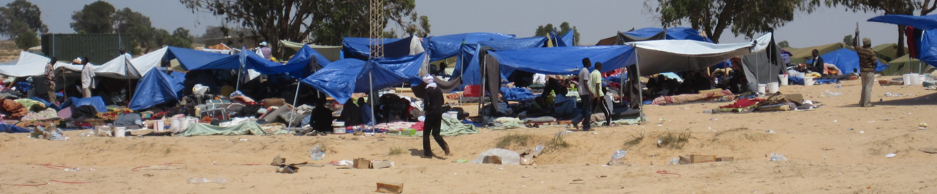
Päivän punainen lanka
Laajamittainen maahantulo
Avun tarve
SPR:n valmius ottaa vastaan kansainvälistä apua
Kehitystarpeet
Kuva: Johan Ehnberg, CC BY-SA
Notes:
Laajamittainen maahantulo osoittautui hyväksi punaiseksi langaksi, koska se akvitoi laajan avun tarpeen kentän ja siitä on samalla hyvä käsitys mm. SPR:n maahantulovalmiusohjeiden kautta.
Kuva on Tunisiasta, jossa äärettömän suuren ja äkillisen ihmismäärän takia ihmiset joutuivat lyhyeksi ajaksi majoittautumaan pressuviritelmien alle, kunnes telttoja saatiin tuotua tarpeeksi alueelle. Yhteensä Libyasta pakeni yli puoli miljoonaa ihmistä, joista noin puolet Tunisian kautta.

Slide 7
Host Nation Support Guidelines (HNSG) hankkeen taustaa ja keskeiset järjestöt
EU
Punaiset Ristit
EU:n komissio tukee jäsenvaltioita ohjeistuksella
EU:n humanitaarinen toimisto (ECHO) rahoittaa selvitysten laatimista
Puhuu katastrofilakien puolesta ja tarjoaa teknistä tukea ja koulutusta aiheesta
Luonut ohjeen kansainvälisen avun vastaanottamisesta
Monet Punaiset Ristit ovat laatineet selvitykset omassa maassaan ja jakavat kokemuksia keskenään
IFRC
Selvitykset ovat tulleet aallossa viime vuosina
Lakien säätäminen
Käytäntöjen luominen
Tietoisuuden lisääminen
Notes:
Vaikka tausta auttaa luomaan käsityksen missä mennään, tällä kalvolla on oikeastaan vain yksi tärkeä viesti: keskitytään konkretiaan, edistämään hyviä käytäntöjä omassa työssämme.

Slide 8
Ohjelma
Taustaa
Työpaja
Case-harjoitus
Ennakkotehtävät
Kansainväliset valmiudet
Suomen valmiudet
Poikkileikkaavat teemat

Slide 9
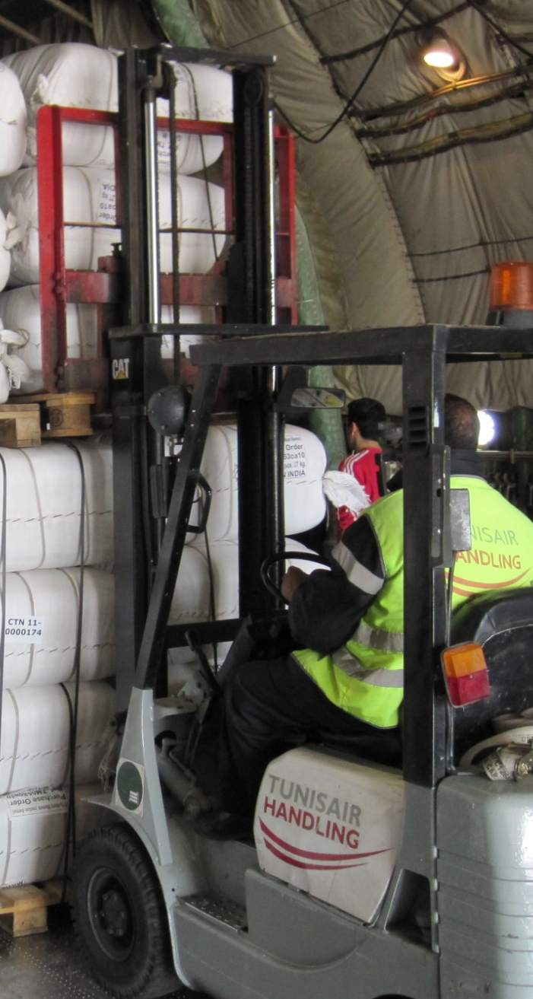
Mitkä ovat kansainvälisen avun vastaanottamisen suurimpia haasteita?
Suuri avustusorganisaatioiden määrä
Asevoimien toiminta avustustyössä konflikteissa
Poikkeuksellinen tilanne jo kotimaan toimijoiden koordinoinnissa
Avustustarvikkeiden logistiikka
Tarpeiden ilmoittaminen aikaisessa vaiheessa toimitusajan takia
Tullaaminen
Avustuksen kirjavat standardit ja laadunvalvonta
Tarpeidenmukaisuus (esimerkiksi ei pastaa riisialueelle)
Avun toimivuus (sielunparantamisen terveysvaikutus on vaikea osoittaa)
Vastuu koko avustusketjusta (esimerkiksi vaatteiden dumppaaminen on ongelma)
Lakijärjestelmän puutteet
Kuva: Johan Ehnberg, CC BY-SA
Notes:
Ennakkotehtäviä kannattaa käsitellä “kaikki vastaukset kelpaa” tyylillä, koska se luo paremman tunnelman alkuun ja osallistuja pääsee osoittamaan valmistautumistaan ja osaamistaan. Korjauksia ja tarkennuksia ehtii tekemään myöhemmin koska kaikkiin aiheisiin palataan.
Tämän ennakkotehtävän tarkoitus on auttaa osallistujaa identifioimaan yleiset puutteet kansainvälisen avun vastaanottamisessa, koska niiden huomioiminen omassa työssä on tämän koulutuksen ytimessä.
Kuva on Tunisiasta, jossa lentokenttälogistikot purkavat SPR:n vuokraaman Antonov 124 koneen lastia. Koneessa oli 100 tonnia avustustavaraa.

Slide 10
Mitkä tahot Suomessa ohjaavat kansainvälisen avun vastaanottamista?
Sisäasiainministeriö koordinoi toimintaa
Valtioneuvoston tilannekeskus (VNTIKE) toimii tiedonvälittäjänä
Ministeriöt omalla vastuualueellaan
Valtioneuvosto päättää avun pyynnöstä
Suomen Punainen Risti voi myös pyytää apua itsenäisesti
Pelastusosasto keskeisessä roolissa
Notes:
Tällä kalvolla voi jo huomauttaa että nykyinen tilanne voi olla haasteellisen pirstaleinen, minkä huomaa etenkin siitä että valtioneuvoston rooli pyynnössä ei ole yksiselitteinen, koska jokainen ministeriö voi tai joutuu tekemään pyynnön omalla alallaan.
Pelastuslain mukaiseen SM:n pyyntöön palataan myöhemmin, se on yksityiskohta eikä sitä mainita videolla. Pelastusosaston keskeinen rooli nykyisessä lainsäädännössä johtaa myös siihen, että kansainväliset monitoimijatilanteiden koordinoiminen kenttätasollakin olisivat pelastuslaitoksen tehtävä.

Slide 11
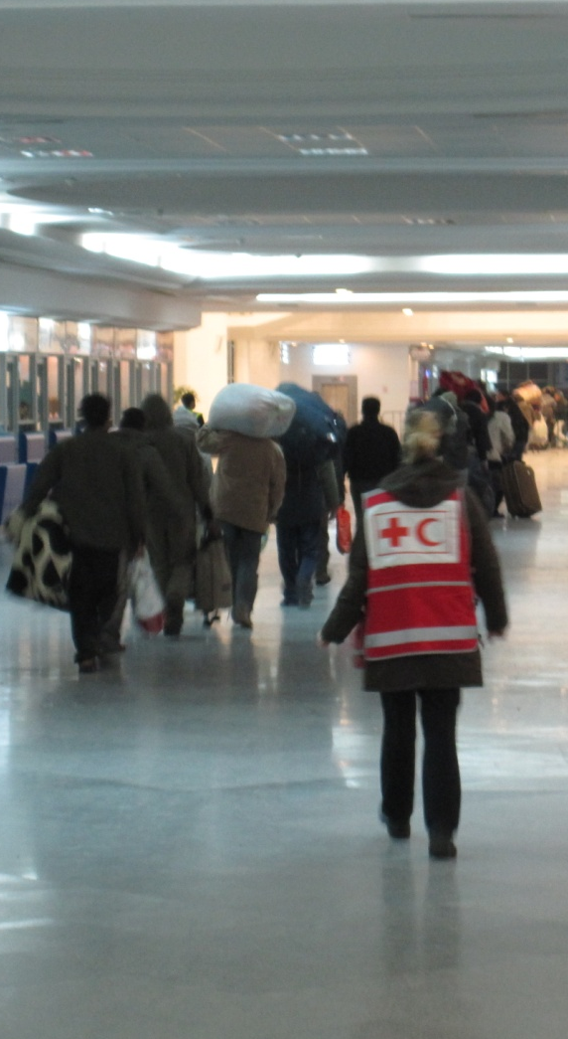
Millaisissa tilanteissa Suomeen voisi tarvita kansainvälistä apua?
Ydinvoimaonnettomuus
Sään ääri-ilmiöt
Meriliikenneonnettomuus
Alusöljyvahinko
Muita, joita ei mainittu videossa
Matkustajalaivaonnettomuus
Käsitellään yksityiskohtaisemmin myöhemmin
Kuva: Johan Ehnberg, CC BY-SA
Notes:
Ennakkotehtävän videossa mainitut esimerkit eivät ole tyhjentävä lista, ja tässä tehtävässä on muutenkin hyvä pohtia skenaarioita laajemminkin. Kaikkia vastauksia kannattaa pohtia siitä näkökulmasta, voivatko ne aiheuttaa avun tarpeen joka ylittää maassa käytettävissä olevat resurssit.
Tähän listaan palataan myöhemmin.
Kuva on Tunisiasta Djerban lentokentältä, jonne Libyasta pakenevat ihmiset tuotiin kotiinpaluulentoa varten. He eivät siis olleet pakolaisia, koska olivat lähdössä takaisin kotimaahansa. Vapaaehtoistyöntekijä (jonon edessä, ei näy) ohjasi heidät koneen portille. Kuvan delegaatti Carina Svenfelt oli lentokentällä koordinoimassa operaatiota viranomaisten kanssa.

Slide 12
Millä tasolla on Suomen valmius ottaa vastaan kansainvälistä apua?
Yhteinen nimi tai käsite aiheesta puuttuu
Alakohtainen laki puuttuu
Toimijoiden välistä yhteistyötä voisi vielä vahvistaa
Käytännöt eroavat toisistaan eri järjestöjen välillä
Lääkinnän toimijoiden on toimittava pakkotilassa
Valviran hyväksyntä kestää 3-4 kk
Vieraiden oikeudellinen asema ei ole selkeä
Pankkitilin avaaminen ja tilojen tai asuntojen vuokraaminen heti on vaikeaa
Järjestöjen lupa toimia omalla nimellään
Henkilöiden ammatillinen rekisteröinti on hidasta

Slide 13
Mitkä instituutiot ohjaavat kansainvälisen avustuksen vastaanottamista?
Kansallinen laki ja oikeusjärjestelmä
Kansainväliset järjestöt, oikeuselimet ja sopimukset
YK
Euroopan ihmisoikeusistuin
Tampere convention
Kahdenväliset sopimukset
Suomen ja Viron välillä on sopimus
Alueelliset yhteistyöorganisaatiot
Barents
EUCPM
Shengen
Temaattisesti (ihmisoikeudet, humanitaarien oikeus, katastrofioikeus)
Tyypin mukaan (laki, säädökset, sopimukset, suositukset, käytännöt)

Slide 14
Mikä sai sinut kiinnostumaan ja hakeutumaan tälle kurssille?
Odotuksesi tälle päivälle
Notes:
Hyvään fasilitointityyliin kuuluu, että osallistujien odotukset kirjataan päivän alussa ja käydään päivän lopussa läpi. Jos kaikkea ei päästy käsittelemään, sille voidaan antaa keskusteluaikaa tai yhteysfoorumi myöhempää käsittelyä varten. Aiheen voi sisällyttää myös tuleviin koulutuksiin.

Slide 15
Ohjelma
Taustaa
Työpaja
Case-harjoitus
Ennakkotehtävät
Kansainväliset valmiudet
Suomen valmiudet
Poikkileikkaavat teemat

Slide 16
Välitehtävä: toimialueellasi tapahtuu laajamittainen maahantulo
Millaisessa operatiivisessa ympäristössä toimit? Erityisiä haasteita?
Mitä muita toimijoita alueella on tai voisi tulla?
Notes:
Kysymykset voi avata näillä: Saako Ahvenanmaalle lähettää sotilaita humanitaariseen tehtävään? Onko alueellasi vaikea liikkua? Onko alueellasi valta- tai vastuutyhjiöitä?

Slide 17
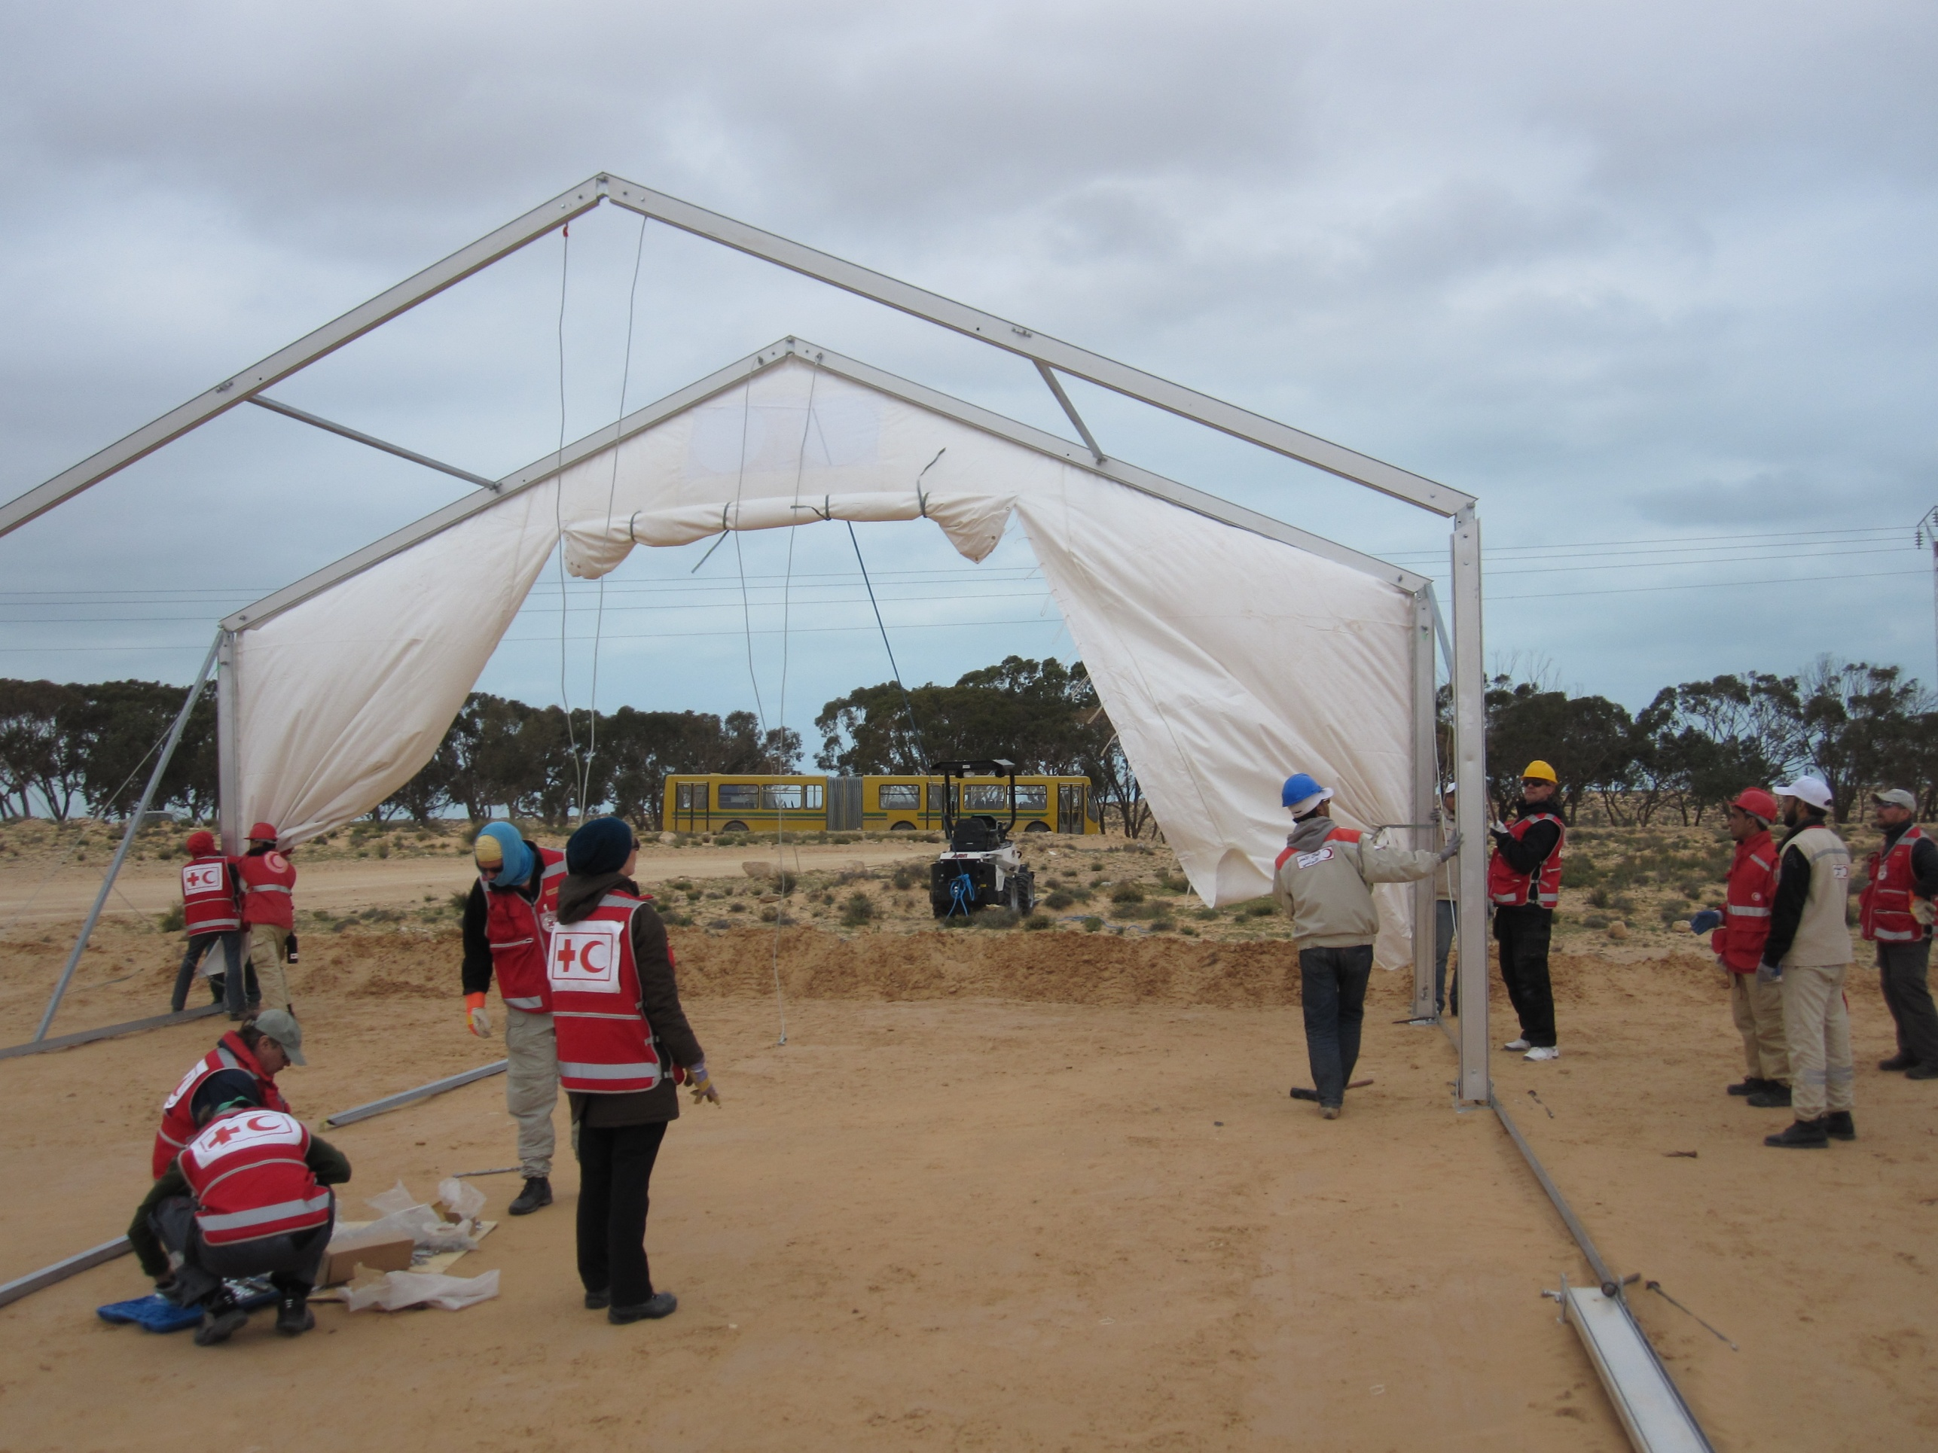
Kuva: Johan Ehnberg, CC BY-SA
Notes:
Kuvassa Tunisiasta Liikkeen monia toimijoita: IFRC (risti ja puolikuu, suomalaisia delegaatteja), Algeria (puolikuu vasemmalle), Tunisia (puolikuu oikealle). “Monitoimijatilanne” syntyy helposti jo Liikkeen sisällä.

Slide 18
Ketkä voivat auttaa Suomea kriisitilanteessa?
Kansainväliset
YK
Alueelliset
Pohjoismaat
Barents
Kahdenväliset
Viro
IFRC
ICRC
Järjestöt
Järjestöt
Venäjä
Ruotsi
Järjestöt
EU
Nato
Rajakunnat
Norja
Merialueet
Notes:
Tämän kalvon tarkoituksena on jatkaa edellisen välikysymyksen ja kuvan keskustelua siitä, mitä toimijoita meille voisi tulla.
Järjestökenttä on niin laaja, että kaikkia ei voi listata.
Yksityiset avuntarjoajat ovat myös olemassa ja se on jokaisen oikeus tarjota apuaan. Tässä esitellään lähinnä järjestäytynyttä toimintaa.
Ongelmalliset organisaatiot käsitellään myöhemmin avun standardien muodossa.

Slide 19
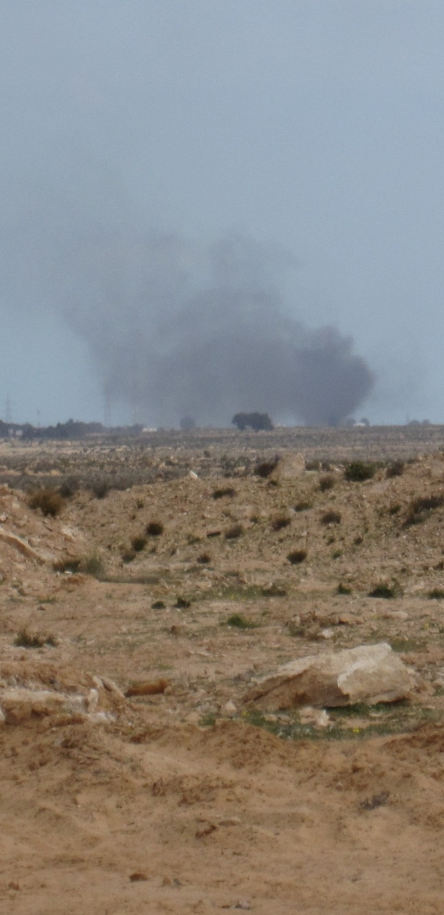
Keskeisimmät lait, sopimukset ja säännöt
Ihmisoikeudet
Sopimukset
Tampere convention 1998: tietotekniikan resurssien käyttö
Geneven sopimukset ja lisäpöytäkirjat
Convention on Assistance in the Case of a Nuclear Accident or Radiological Emergency 1986
Useita julistuksia ja sopimuksia
Humanitaarinen laki
IDRL
Toistaiseksi vain alueellisia ja maakohtaisia lakeja ja ohjeita
International Disaster Response Law
Valtioilla ei pääsääntöisesti ole velvollisuutta ottaa apua vastaan
Maailman terveysjärjestön perussääntö
Kuva: Johan Ehnberg, CC BY-SA
Notes:
Kun liikutaan kategorioissa alaspäin ihmisoikeuksista IDRL:n, oikeusohjepohja katastrofiavulle heikkenee. Sopimuksia on vain kaksi WHO jäsenyyden perussäännön lisäksi ja IDRL:stä ei ole vielä laajasti käyttöön otettuja oikeusohjeita, jonka takia myös tässä kurssissa käsitelty aineisto on syntynyt.
Idea jota tässä esitetään on se, että vaikka ihmisten suojeleminen ja tukeminen kriisitilanteessa on hyvin alustettu, varsinainen “terävä kärki” jossa toimimme katastrofeissa on hyvin kapea ja erilainen kun liikutaan maasta toiseen.

Slide 20
Kansainvälisiä standardeja humanitaariselle avulle
Usein kansainvälinen operaatio tuo mukanaan välttämättömiä päällekkäisyyksiä jo olemassa olevien järjestelminen kanssa – monista on myös hyötyä
Sphere project
Humanitarian charter
IFRC
Guidelines for assessment in emergencies
Inter-Agency Standing Committee (IASC)
Multi Cluster/Sector Initial Rapid Assessment
Avun laatu ja määrä
Tiedon keruu
Tiedon keruu
Notes:
Tässä osiossa kannattaa tutustua Sphere-kirjoihin ja IASC ja IFRC lomakkeita jos aika sallii.
Yhteisten mallien, menetelmien ja standardien käyttäminen nopeuttaa toimintaa, kun tietoa ei tarvitse muokata mallista toiseen.
Lisäksi standardien käyttämistä vaatimuksina auttaa laadunvalvontaa haasteellisten avun muotojen estämiseksi. Esimerkiksi standardit kertovat että ihmisille pitää pyrkiä antamaan heille tuttua ruokaa ja avustustarvikkeita. Voit fasilitoijana keksiä tähän jonkun ulkomaankokemuksesi jossa söit “paikallista herkkua” ja miten reagoisit jos sitä tuodaan Suomeen kriisissä. Tai arabien suosimien vaatetyylien vaateavustusten antaminen suomessa. Tai sielunparantamisen käyttö tasavertaisena lääketieteellisen menetelmän rinnalla, mikä voisi estää avun saamisen samaan asiaan muualta, jos avunsaajat on jaettu toimijoiden kesken.

Slide 21
Välitehtävä: toimialueellasi tapahtuu laajamittainen maahantulo
Mitä työvälineitä sinulla on käytettävissäsi heti avustamiseen?
Mitä työvälineitä toivoisit tai tarvitsisit?
Notes:
Keskeisiä työvälineitä Suomessa ovat ainakin maahantulovalmiuden järjestelykeskukset, vakituiset vastaanottokeskukset, ensihuoltoryhmät jne.

Slide 22
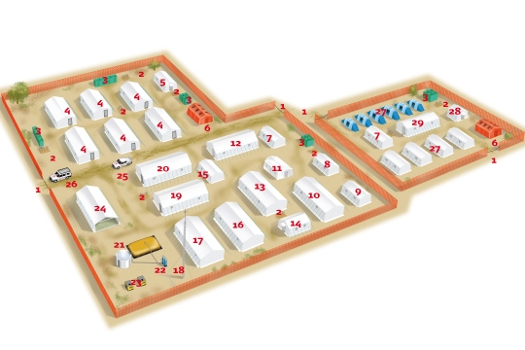
Yleissairaalan kenttäkokoonpano
Portti
Vesipiste
Käymälä
Vuodeosasto
Pesula
Suihku
Keittiö
Ruumishuone
Röntgen
Lääkevarasto
Laboratorio
Tehotarkkailuosasto
Leikkaussali
Sterilointi
Lääkejakelu
Hallinto sekä viesti- ja tietoliikenne
Työpaja, varasto ja tekninen varasto
Viestiantenni
Toimenpidetila
Poliklinikka
Vesisäiliöt
Vedenpuhdistuslaitteisto
Generaattorit
Odotustila ja potilaiden rekisteröinti
Nelivetoinen avolava-auto
Nelivetoinen henkilömaastoauto
Henkilökunnan majoitusleiri
Sauna
Ruokailu- ja oleskelutila
Kuva: Suomen Punainen Risti
Notes:
Tämä kalvo on lisäys äskeiseen työvälinevälitehtävään pohdittavaksi. Voit käyttää sitä jos se sopii kohdeyleisölle ja aikatauluun. Kalvo on otettu ERU-koulutusmateriaalista.
Oletuksena kaikki osallistujat haluavat hienot resurssit omassa työssään. Mutta haaste toimii myös toisinpäin, ja etenkin suurimpien avustusyksiköiden kohdalla on todella haastavaa vastaanottaa nämä työvälineet. Kuvan sairaala vaatii noin stadionin areenan kokoisen alueen, ja ne ovat suosittuja paikkoja pystyttämiseen koska ovat valmiiksi hyvällä pohjalla ja valmiiksi rajattuja alueita.
Voit esitellä tämän esimerkiki näin: Sait sairaalan. Mihin se mahtuu? Miten kauan se toimii siellä?

Slide 23
Punaisen Ristin ja Punaisen Puolikuun yhdistysten kansainvälisen liiton (IFRC) työvälineitä
FACT
ERU
EA
DREF
RDRT
MobTab
DMIS
Kenttäkoordinointiryhmä jossa henkilökunta ja kevyt välineistö
Hätäapuyksikkö jossa henkilökunta, välineet ja rahoitus
Alueellinen hätäavun henkilöresurssi
Hätävetoomus
Katastrofirahasto ja pikavetoomusmekanismi
Vetoomuksen logistiikkataulukko jolla ohjataan tarvikeapua
Tiedon koordinointialusta josta löytyy ohjeita ja operaatiotietoa
Field Assessment and Coordination Team
Emergency Response Unit
Regional Disaster Response Team
Emergency Appeal
Disaster Response Emergency Fund
Mobilization Table
Disaster Management Information System
Notes:
Kohdeyleisöstä riippuen tämä ja seuraava kalvo kannattaa käydä läpi tarkemmin tai jopa jättää pois. Delegaateille tämä on arkea, mutta kotimaan toimijalle hyvinkin kätevä referenssi koko Liikkeen ennalta määriteltyihin keskeisiin työkaluihin.

Slide 24
Punaisen Ristin ja Punaisen Puolikuun yhdistysten kansainvälisen liiton (IFRC) hätäapuyksiköitä
LOG
Logistics
Tarvikkeiden tuonti
RLF
Relief
Avustusjakelu
ITT
IT & Telecom
Tietoliikenne ja viestintä
WAT
Water
Veden jakelu 15000 tai 40000 ihmiselle
BHC
Basic Healh Care
MSM
Mass sanitation module
RDH
Referral Hospital
Sanitaatio 20000 ihmiselle
Terveyskeskus
Aluesairaala tai kirurginen sairaala
B/C
Base Camp
Työntekijöiden leiri
Myös liikkuva versio
PSS
10K Camp
Hätämajoitus-leiri
Psychosocial Support
Henkinen tuki
Lisämoduli
10K
SPR:n yksikkö
Punaisen Ristin kansainvälisellä komitealla (ICRC) on vastaavat yksiköt
Notes:
Tämän kalvon aikana voi jakaa ERU-esitteitä jossa tarkempaa tietoa yksiköistä.
PSS ja 10K eivät tällä hetkellä ole virallisesti ERUja jonka takia niillä ei ole logoakaan. Ne on kuitenkin suunniteltu täysin yhteensopiviksi ERUjen kanssa.
Komitealla on omat valmiusyksiköt, mutta voivat myös pyytää esimerkiksi Suomen Punaista Ristiä osallistumaan heidän operaatioonsa. Näissä tapauksissa käytetään ERUja pienillä muutoksilla, eli toisin sanoen Komitean yksikössä voi jopa olla pääosin samat ihmiset ja välineet joista vain käytetään eri termejä ja yksikkö toimii eri lipun alla.

Slide 25
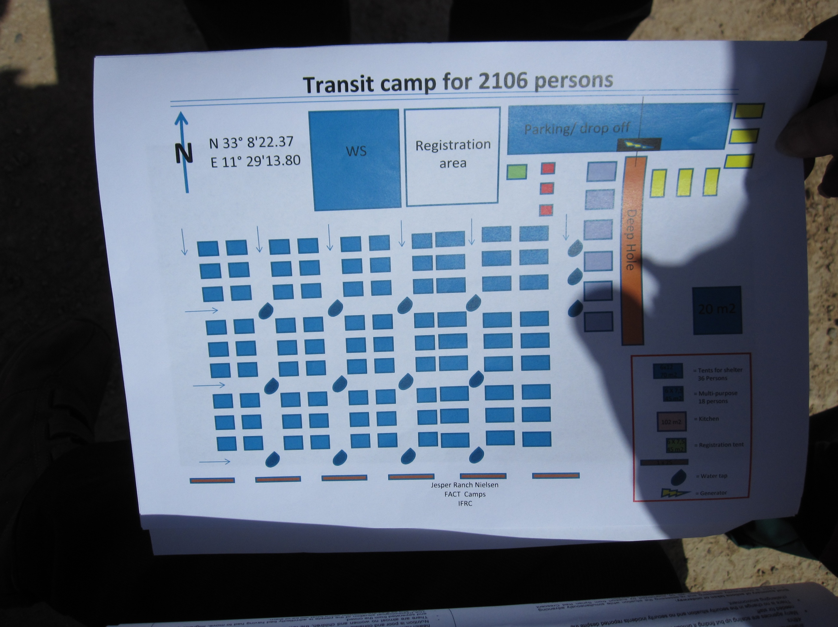
Kuva: Johan Ehnberg, CC BY-SA
Notes:
Tältä voi näyttää hätämajoitusleirin suunnitelma. Kuva on Tunisian 2800 PAX leririltä.

Slide 26
Ohjelma
Taustaa
Työpaja
Case-harjoitus
Ennakkotehtävät
Kansainväliset valmiudet
Suomen valmiudet
Poikkileikkaavat teemat

Slide 27
Välitehtävä: toimialueellasi tapahtuu laajamittainen maahantulo
Kenelle sinä lähetät avun pyynnön?
Kenelle uskot että vastaanottaja lähettää sen edelleen?
Notes:
Hälytysketjun kartoitustehtävä. Jos aikaa on enemmän, nämä voisi jopa kirjata niin, että yhdistelemällä kaikkien vastaukset syntyy yhtenäinen kuva hälytysketjusta.
Ensimmäisen koulutuksen aikana todettiin ainakin kaksi aluetta joista osallistujilla ei ollut selkeää käsitystä. Ensimmäinen niistä oli kotimaa-kv poikittaiselle hälyttäminen, eli mitä kautta hälytys kulkee avun pyynnöstä vastaavalle kotimaan hälytysketjusta. Toinen oli yhteys SPR:stä kansainväliseen yhteisöön, ml. mahdolliset järjestöt jotka eivät kuulu Liikkeeseen. Kun aiheesta kehittyy tarkempia malleja, tämä tehtävä ja hälytyskaavio kannattaa siirtää omaksi osuudeksi.

Slide 28
Case-harjoitus: Barents ALARMEX
Ryhmätyö 30 minuuttia

Slide 29
Ohje kouluttajalle: Case-harjoitus
Aseta tavoitteet, esimerkiksi
Yhden sivun tehtäväpaperi
Fasilitointi
Käsitellyn aineiston sisäistäminen
Taustaa tapahtumasta
Harjoituksen tekijän kuvitteellinen rooli
Harjoituksen kysymykset
Tulevan harjoituksen alustus
Oman alueesi aikaisemman tapahtuman toimintamallin parantaminen
Helpoin tapa on ottaa uutisista tai netistä tuloste todellisesta tapahtumasta
Tehtävän alustus (5 minuuttia): ryhmittyminen, ajan käyttö ja raportointi
Ryhmätyö (10-15 minuuttia): tue ryhmiä tarpeen mukaan
Raportointi (10-15 minuuttia): ryhmät esittelevät oman ratkaisunsa

Slide 30
Ohjelma
Taustaa
Työpaja
Case-harjoitus
Ennakkotehtävät
Kansainväliset valmiudet
Suomen valmiudet
Poikkileikkaavat teemat

Slide 31
Poikkileikkaavat teemat
Avun vastaanotto
Johtaminen
Koordinointi
Turvallisuus
Psyko-sosiaalinen tuki
Notes:
Tämän osion voi avata keskustelulla mitkä poikkileikkaavat teemat ovat keskeisiä kansainvälisen avun vastaanottamiselle ja miksi.
Voisi olla myös hyödyllistä käsitellä kulttuuria erikseen – ensimmäiseen koulutukseen päädyimme sisällyttämään kulttuurin muihin teemoihin.
Sukupuoli on toinen läpileikkaava teema, joka liittyy operatiiviseen toimintaan monella tapaa. Suomalaisten auttaminen sukupuolinäkökulmasta on kuitenkin suhteellisen helppoa (kulttuurisidonnaisia sukupuolisääntöjä on verrattain vähän) joten se jätettiin pois.

Slide 32
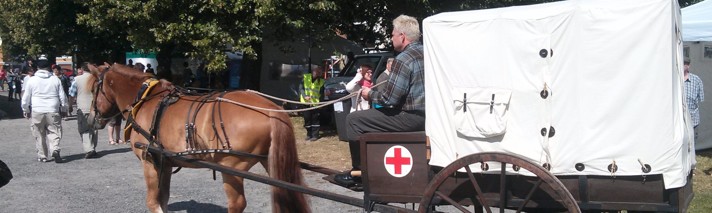
Johtaminen
Johtamiskulttuurit eroavat suuresti
Suomessa matala hierarkiaero
Johtamisen ja päätösvallan sääntely
Lissabonin sopimus ohjaa Punaista Ristiä
Ensisijaisesti isäntävaltio ja –järjestö johtavat operaatiota
Usein tehdään jonkinlainen yhteisvastuu joka vaatii paljon aikaa
Viime sijassa Liitto (IFRC) tai Komitea (ICRC) voi johtaa yksin
Komitea (ICRC) toimii aina itsenäisesti Geneven sopimusten mukaan
Kuva: Johan Ehnberg, CC BY-SA
Notes:
Myös järjestön sisällä on suuria hierarkiaeroja, mikä voi vaikeuttaa koordinointiakin. Ei ole kuitenkaan yksiselitteistä kenen kuuluu sopeutua kulttuurieroihin.
Tämän kalvon sääntely-osassa liikutaan teoria-käytäntö akselilla, jossa Lissabonin sopimus on eräänlainen “varamalli” joka otetaan nykyään käyttöön vain jos mikään muu ei onnistu.
Käytännössä Komitea tekee nykyään todella paljon yhteistyötä Liikkeen sisällä ja ulkopuolella, eikä ole enää niin eristäytynyt.
Johtajuus voi myös vaatia innovatiivisuutta, kuvassa Suomi Areenalla käynyt hevoskärry. Hevosia käytetään vieläkin humanitaarisessa toiminnassa, ja Suomessakin niitä on – kriisitilanteessa esim. polttoaineen loppuminen tai infrastruktuurin vaurioituminen on mahdollista ja sen takia hevosiakin voidaan tarvita.

Slide 33
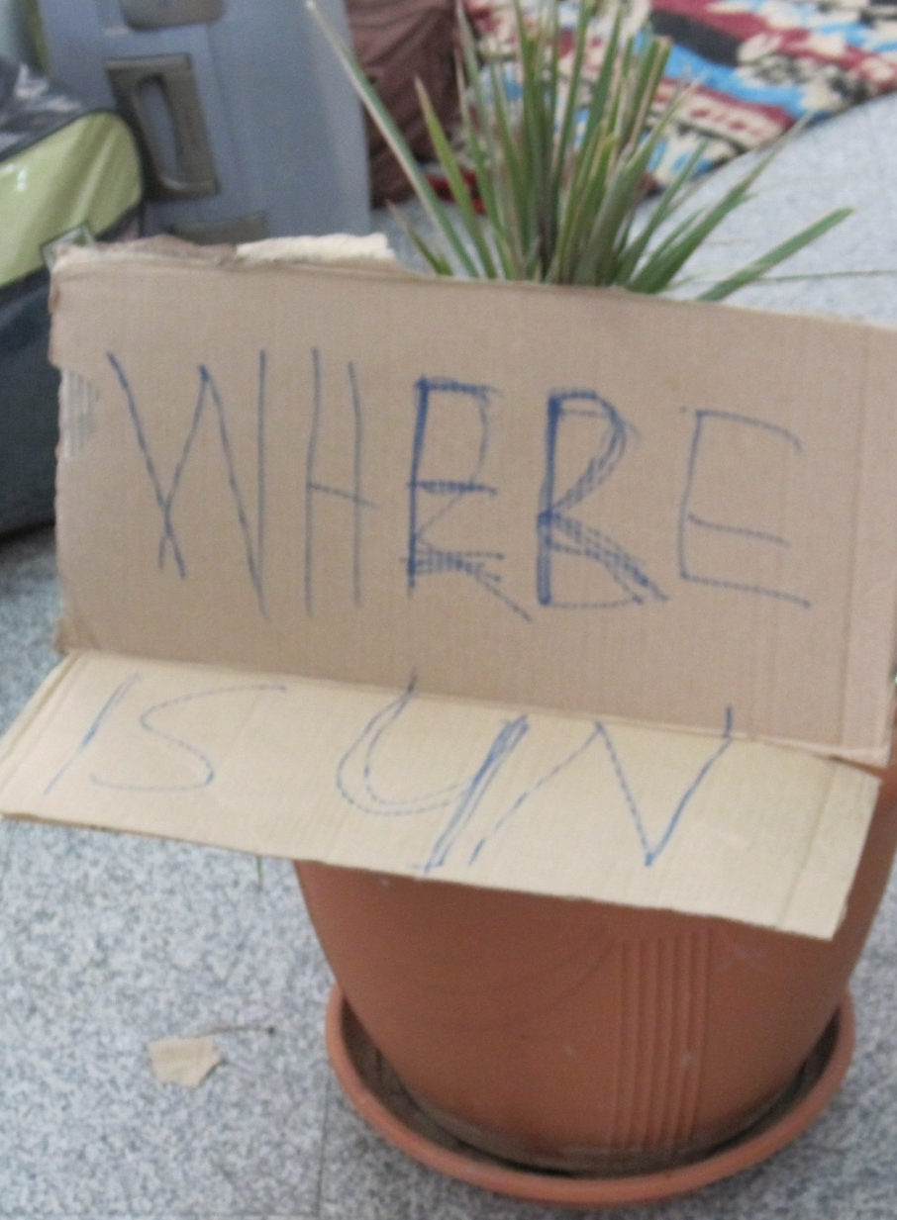
Koordinointi
Suurimmissa operaatioissa todella haastavaa
Todennäköisin malli on YK:n cluster
Järjestökohtaiset koordinointi- ja yhteyspisteet
YK:n On-Site Operations Coordination Centre (OSOCC)
Isäntävaltio johtaa, jos kykenee siihen
Toimialakohtainen koordinointimalli
EU:n OSOCC
YK:n humaniaarisen avun toimisto OCHA
Koordinointitehtävät vaativat paljon aikaa
Yleensä joko päätösvaltainen henkilö tai nimetty yhteyshenkilö
Kuva: Johan Ehnberg, CC BY-SA
Notes:
Avustusjärjestön on tyypillisesti ilmoittauduttava isäntävaltiolle tai OCHA:lle osallistumisestaan avustukseen.
Koordinointi <-> Johtaminen on vaikea abstraktio, jossa liikutaan päätösenteon tehokkuuden ja yhteistoiminnan välillä ikävällä tavalla joka vaatii vaikeita kompromisseja. Jos koordinointi vaatii paljon aikaa, operaatio voi seisahtaa jos koordinointia hoitaa johtaja eikä erikseen koordinaattori. Toisaalta jos roolit erotellaan toisistaan, operaation koheesio kärsii.
Kuva on Tunisiasta, lentokentältä, jossa avunsaaja oli turhautunut avun hitaaseen saapumiseen ja tilanteen eskaloitumiseen. Tämä turhautuminen kohdistui YK:n mutta se voi yhtä hyvin olla Liikkeen toimija jos meidät koetaan avun vastuutuottajaksi.

Slide 34
Välitehtävä: toimialueellasi tapahtuu laajamittainen maahantulo
Kuka koordinoi operaatiota toimialueellasi?
Jos yllämainittu ei toimi, kuka voi korvata sen?
Notes:
Tätä kysymystä voi avata mainitsemalla kunnan / pelastusalan toimijoita, ja liittää siihen kysymys onko heillä kapasiteettia koordinoida kansainvälistä apua? Mitkä ovat esimerkiksi pelastusalan kielivaatimukset?

Slide 35
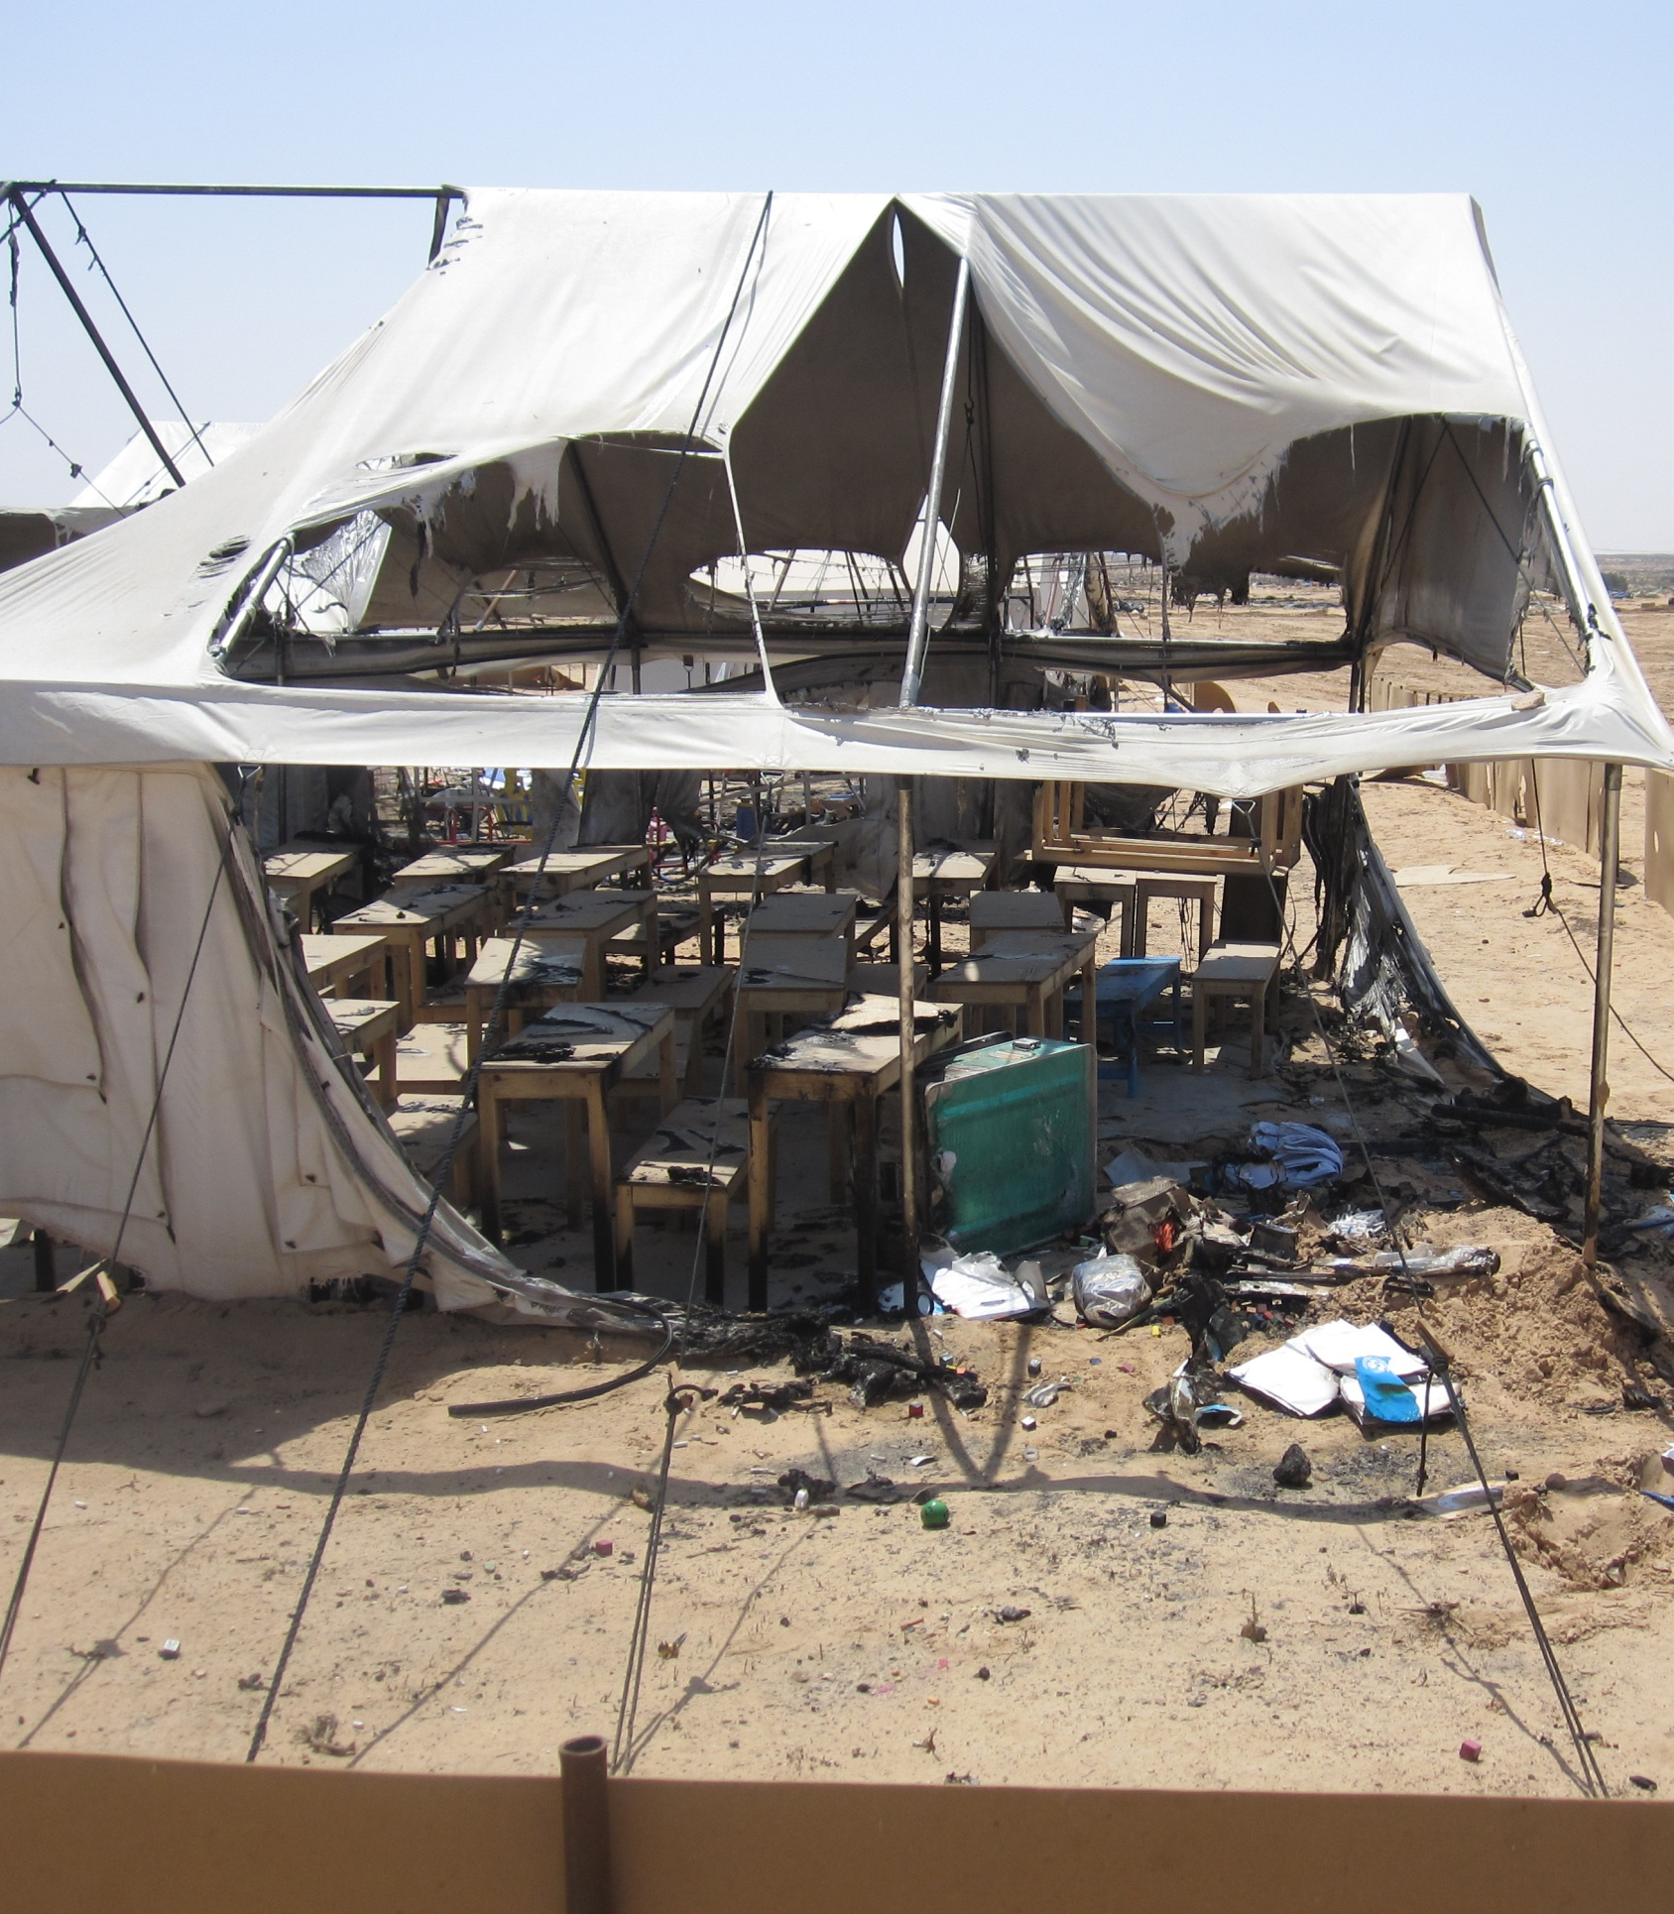
Turvallisuus
Kansainvälinen toimija ei ole paikallinen
Isäntäjärjestön omat turvallisuusohjeet eivät usein riitä
Isäntäjärjestön vakuutus ei välttämättä kata vierasta
Operatiivinen turvallisuus
Työturvallisuus
Kriisitilanteesta riippuen turvallisuustilanne voi muuttua
Riskien arviointi ja tiedon jakaminen toimijoiden kesken
Avustuksessa käytettävien laitteiden käyttökoulutus on osa apua
Katastrofityö ei ole syy olla noudattamatta työturvallisuuskäytäntöjä
Yhteysjärjestelmien yhteensopivuus ja kieli (esim. Virve on haaste)
Valmiussuunnitelma toiminnan keskeyttämiselle voi olla tarpeen
Kuva: Johan Ehnberg, CC BY-SA
Notes:
Isäntäjärjestön turvallisuusohjeet ovat yleensä paikallisia varten, jolloin juridinen asema ja mahdolliset ei-paikallisiin kohdistuvat vaaratekijät (esimerkiksi rasismi tai poliittinen yhteys konfliktin osapuoleen ym.) ei ole huomioitu. Tämä asia on sellainen mikä usein unohtuu isäntäjärjestöltä.
Keskeyttämissuunnitelma on usein sellainen että sitä ei haluta nähdä eikä myöntää tarpeelliseksi. Todellisuudessa etenkin konfliktialueella se saattaa olla jokapäiväinen rutiini. Esimerkiksi Israel-Palestina rajaylitysalueet ja “pelastusajat” jossa sovitaan pragmaattisesti mutta humanitaaristen lakien vastaisesti milloin saa antaa apua.

Slide 36
Välitehtävä: toimialueellasi tapahtuu laajamittainen maahantulo
Mitkä turvallisuustekijät on otettava huomioon luonnonkatastrofia pakenevien ihmisten vastaanottamisessa?
Mitkä turvallisuustekijät on otettava huomioon konfliktia pakenevien ihmisten vastaanottamisessa?
Notes:
Konfliktin leviäminen ihmisten mukana on vaikea asia etenkin avustusjärjestölle joka pyrkii täydelliseen puolueettomuuteen. Jos avunsaajat koetaan konfliktin osapuolena, myös avustusjärjestö saattaa leimautua.
Kaikkensa menettäneet (joko katastrofissa tai konfliktissa) ovat myös yhtäkkiä köyhiä, ja köyhyys ja rikollisuus korreloivat.
Hygieniastandardit ovat toinen yleinen haaste.

Slide 37
Psykososiaalinen tuki
Suomen Punainen Risti on edelläkävijä
Vahva kotimaan osaaminen
Kansainvälisellä tasolla on enemmän tarjolla kuin ennen
SPR on ERU PSS-yksikön kehittäjämaita
Psykososiaalisen tuen antaminen haastavaa vieraalla kielellä
Avustusyksikkö on yleensä varsin kevyt ja edullinen
Tukea myös vieraileville auttajille?
Vahva tuki myös omille toimijoille
Avustusyksiköitä ja –valmiuksia on vielä suhteessa vähän
Yksikön koko voi olla esimerkiksi yksi delegaatti ja rahoitus
Vieraskielisen avunsaajan auttamiseksi kansainvälisestä avusta voi tosin löytyä avunsaajan kielen taitavia toimijoita
Notes:
PSS/PSP on läpileikkaavissa teemoissa sen takia, että sen on oltava organisaation sisäinen ja ulkoinen toimintamuoto, ja heijastuttava muissa muodoissa, ei pelkästään omana toimintanaan.

Slide 38
Ohjelma
Taustaa
Työpaja
Case-harjoitus
Ennakkotehtävät
Kansainväliset valmiudet
Suomen valmiudet
Poikkileikkaavat teemat

Slide 39
Suomen onnettomuusprofiili ja vakavien häiriöiden aiheuttajat
Ydinvoimaonnettomuus
Sään ääri-ilmiöt
Merionnettomuus
Matkustajalaiva
Alusöljyvahinko
Laajamittainen maahantulo
Konfliktitilanne tai sota
Infrastruktuurin häiriöt
Terrori-iskut
Terveysuhat, etenkin pandeminat
Kyberuhat
Notes:
Tämä on brainstorm-pohja josta voi vielä jatkaa. Tämä lista alkaa käytännössä esitehtävissä, ja tähän on lisätty keskeisimmät tekijät ensimmäisestä koulutuksesta.
Kalvon tarkoitus on toimia taustan uhkamallit-kalvolle, johon kannattaa panostaa enemmän aikaa tässä vaiheessa koulutusta.

Slide 40
Välitehtävä: toimialueellasi tapahtuu laajamittainen maahantulo
Minkä kokoisessa kriisitilanteessa sinä lähetät avunpyynnön (esimerkein tai numeroin)?
Missä vaiheessa uskot että on tarvetta kansainväliselle avulle?
Notes:
Ensimmäiseen kysymykseen on monta lähestymistapaa, osallistujista riippuen on odotettavissa seuraavia vaihtoehtoja:
Kun omat resurssit (konkreettinen kalusto) ei riitä, esim “meidän bussiin mahtuu…”
Kun omat toimivaltuudet eivät riitä, esim “osasto saa päättää 1000€ avustukseen asti”
Kun omat+viranomaisten resurssit eivät riitä
Kun viranomainen pyytää
Kun keskustelemme seuraavan tason kanssa ja sovitaan (esim keskustoimisto ja piiri)
Toiseen kysymykseen voi avata aikaisempia ulkomaan tapauksia ja miettiä Suomen kynnystä. Esimerkiksi 1000 kuollutta tai 100000 hädässä vastaa jo sellaista kriisiä jossa nähdään suurella todennäköisyydellä hätävetoomuksia, mutta jo 100 ebola-potilasta voisi olla Suomessa hyvä syy pyytää Ruotsilta eristystilaa, koska se vaatii hyvin erikoistunutta hoitoa.

Slide 41
Suomen uhkamallit
Voimahuollon vakavat häiriöt
Tietoliikenteen ja tietojärjestelmien vakavat häiriöt
Kuljetuslogistiikan vakavat häiriöt
Yhdyskuntatekniikan vakavat häiriöt
Elintarvikehuollon vakavat häiriöt
Rahoitus- ja maksujärjestelmän vakavat häiriöt
Julkisen talouden rahoituksen saatavuuden häiriintyminen
Väestön terveyden ja hyvinvoinnin vakavat häiriöt
Suuronnettomuudet, luonnon ääri-ilmiöt ja ympäristöuhkat
Terrorismi ja muu yhteiskunta-järjestystä vaarantava rikollisuus
Rajaturvallisuuden vakavat häiriöt
Poliittinen, taloudellinen ja sotilaallinen painostus
Sotilaallisen voiman käyttö
Notes:
Nämä uhkakuvat onnettomuusprofiilin seurauksena YTS 2010 suoraan. Niiden kautta päästään askelta lähemmäksi varsinaista avun tarvetta ja miten niihin voidaan vaikuttaa. Asiayhteys jota voidaan avata on siis tyypiltään seuraavanlainen (tästä voi tehdä oman kalvon jos se auttaa eikä ole yleisölle liian tekninen):
Onnettomuus -> Toiminto joka häiriintyy -> Avun tarve -> Avustustoimijan valinta – kaikki toiminnot eli yllä olevat YETT:n uhkakuvat eivät kuulu Punaiselle Ristille, vaan pääsääntöisesti vastuu on valtiolla, ja joissakin Punaista Ristiä ei näy ollenkaan tai ei kuulukaan näkyä.

Slide 42
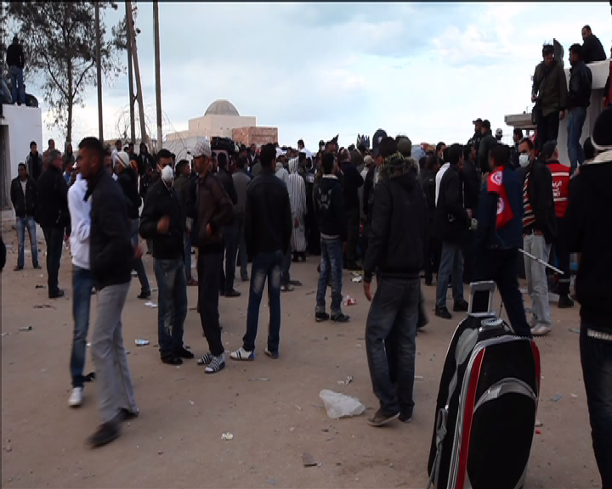
Rajalla tungosta ja ensiaputilanne
Video: IFRC
Notes:
Tähän kuuluu raja.mpeg. Liitä se halutessasi samasta hakemistosta poistamalla yllä oleva kuva ja lisäämällä video kuvan takaa löytyvästä filmirullasta.
Tämä video liittyy seuraavaan välitehtävään. Videossa Tunisian ja Libyan rajalla on laajamittainen maahantulo Tunisian suuntaan. Osallistujat voivat identifioida eri avun tarpeita ja uhkakuvia.
Ensimmäisellä kurssilla osallistuja reagoi siihen, että videossa on lähinnä vain nuoria miehiä. Se liittyy tapauksen olosuhteisiin, jossa pakenevat ihmiset olivat ensisijaisesti kolmannen maan kansalaisia jotka olivat Libyassa töissä.

Slide 43
Välitehtävä: toimialueellasi tapahtuu laajamittainen maahantulo
Minkä tyyppistä apua tulijat tarvitsevat?
Notes:
Listaus vastauksista (lähes kaikki Punaisen Ristin avustusmuodot soveltuvat): vesi, ruoka, ensiapu, psykososiaalinen tuki, ensihuolto, majoitus, logistiikka, perheiden yhdistäminen…

Slide 44
Suomen operatiivinen valmius kansainvälisen avun pyytämiseen ja päättämiseen
Suomessa ei ole keskitettyä tahoa joka käsittelee avun pyyntöä ja tarjouksia
Kullakin hallinnonallalla on oman toimialansa yleisjohto
Pelastustoiminnan johtaja tekee päätöksen toiminnan lopettamisesta
Vastuu siirtyy toiselle viranomaiselle tai toiminnan kohteen omistajalle
Kukin viranomainen päättää omaan toimialaansa kuuluvan avun pyytämisestä ja sisällöstä
Kansainvälisen avun moniviranomaistilanteita ja ulkomaisten järjestöjen koordinointia halutaan tarkentaa
Esimerkiksi Pelastuslaissa on mainittu että sisäministeriö voi pyytää pelastustoimen apua, mutta kaikkilla aloilla vastaavaa ei ole
Notes:
Tällä kalvolla kerrotaan että Suomessa nojaudutaan lähinnä kotimaan toimintaperiaatteisiin.
Kyseessä Pelastuslain 38§ jonka mukaan sisäministeriö voi pyytää kansainvälistä apua.

Slide 45
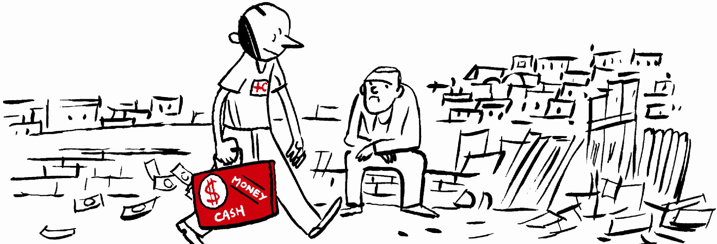
Henkilöstön tuloon liittyvä valmius
Rajanylitykseen voidaan tehdä helpotuksia
Viisumia voi jatkaa humanitaarisin tai pakottavin syin
Ulkomaisilla avustustyöntekijöillä ei ole erikoisoikeuksia
Työsuhteessa toimivan katsotaan olevan lähetetty työntekijä
Pelastusajoneuvot ja –henkilöstö pyritään ohjamaan jonojen ohi
Venäjän rajalla tarvitaan kuitenkin aina lupa
Avustustyöntekijä on rikosoikeudellisessa vastuussa Suomen rikoslainsäädännön mukaisesti
Rahaa saa yleensä tuoda tarpeellinen määrä ilmoituksella
Kuva: IFRC
Notes:
Etenkin mahdolliset toimivallan ylitykset ovat arka asia, vaikka ulkomaalainen olisi toiminut oman maansa lakien mukaisesti. Tietoisuus Suomen lakiasioista on hyvä lisätä perehdytykseen tulijoille.
Delegaatti voidaan nähdä rikkaana koska hän tuo rahaa operaatiota varten, joten se voi olla myös turvallisuusongelma (kuva).
Kuva: IFRC security team.

Slide 46
Ammatillisen lupajärjestelyn käytännöt vaihtelevat
Pelastusalan toimijoiden ammattipätevyys on lähettävän valtion vastuulla
Terveydenhuollon ammattilaisten lupaprosessin poikkeusjärjestelyä ei ole
Valvira voi kuitenkin poikkeustilanteessa käsitellä hakemukset hyvinkin nopeasti
Pakkotilaa voi soveltaa vain välittömään onnettomuustilanteeseen
Notes:
Terveydenhuollon ammattilainen voi soveltaa jompaa kumpaa mallia. Pakkotila ei ole kestävä ratkaisu.
Muiden alojen ammattipätevyyttä voi myös pohtia, esimerkiksi lämpo/vesi/ilmastointi/sähkö (LVIS) ja ammattikuljettajat.

Slide 47
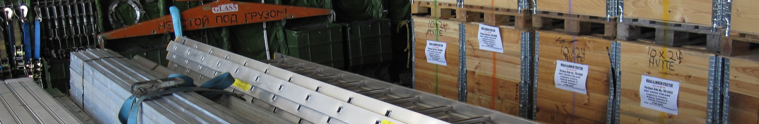
Tavaroiden tuontiin liittyvä valmius
Lääkkeet
Vain Fimean luvalla tai STM:n päätöksellä poikkeusoloissa
Tullittomuus erikoistilanteissa
Hyväntekeväisyys- ja avustusjärjestölle osoitetut tavarat
Erityisesti sokeiden tai muiden fyysisesti vammautuneiden henkilöiden käyttöön suunnitellut tavarat
Tavarat katastrofien uhrien hyväksi
Tullittomuus kansainvälisten sopimusten perusteella
Vainajan sisältävät ruumisarkut, tuhkauurnat
Tullittomuus ei tarkoita nopeaa käsittelyä
Yksittäisillä sopimuksilla ja käytännöillä nopeutetaan käsittelyä
Pelastustoiminnan tavarat ja ajoneuvot
Kuva: Johan Ehnberg, CC BY-SA
Notes:
Etenkin Venäjän ja Suomen välillä on paljon poikkeuskäytäntöjä ja sopimuksia joita sovelletaan pelastustoimintaan.
Fimea valvoo lääkelain perusteella ja lääkelaissa on lueteltu tahot, joilla on oikeus tuoda lääkkeitä maahan.
STM:n päätös on vaihtoehdoista nopeampi menetelmä poikkeusoloissa. Tämä koskee etenkin Tartuntalaissa STM:n toimivaltaa päättää poikkeustilanteissa lääkkeen tuonnista ilman myyntilupaa, eli sen kautta toiminta ei ole kaupallista (apteekit tms.) vaan osa julkista operaatiota. (Pimiä, sivut 44p)
Kuva on Tunisian tarvikelähetyksestä, siinä näkyy varastotelttojen (240m2) runkoja ja laatikoita värikoodattuina.

Slide 48
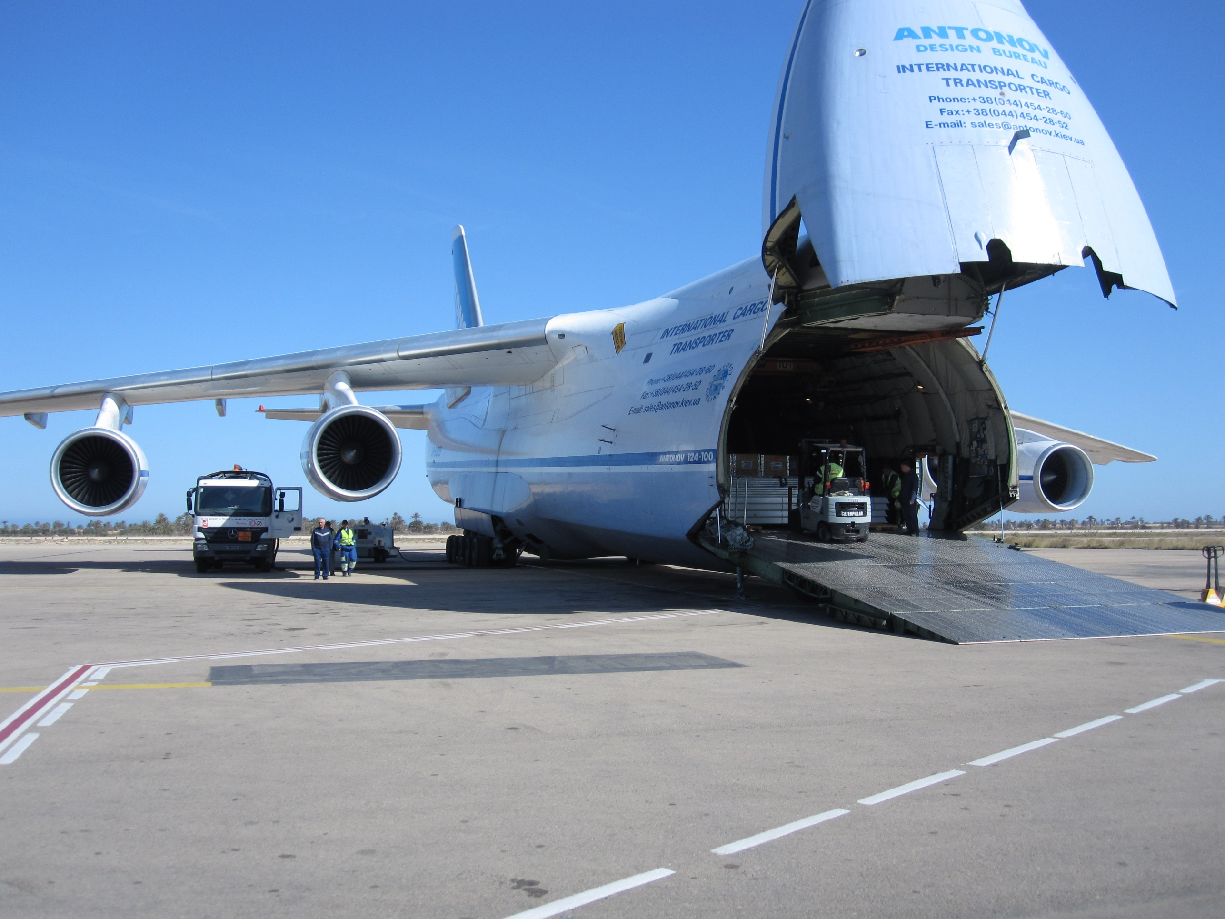
Kuva: Johan Ehnberg, CC BY-SA
Notes:
Antonov 124 oli Tunisian operaation aikana maailman toiseksi suurin rahtikone ja vaatii ison lentokentän. Se on edullisin tapa lennättää tarvikkeita, mutta siihen liittyy myös korkeat saastetasot, jotka saattavat olla tulevaisuudessa este koneen käytölle normaalioloissa. Poikkeusoloissa tilanne on mahdollisesti eri.

Slide 49
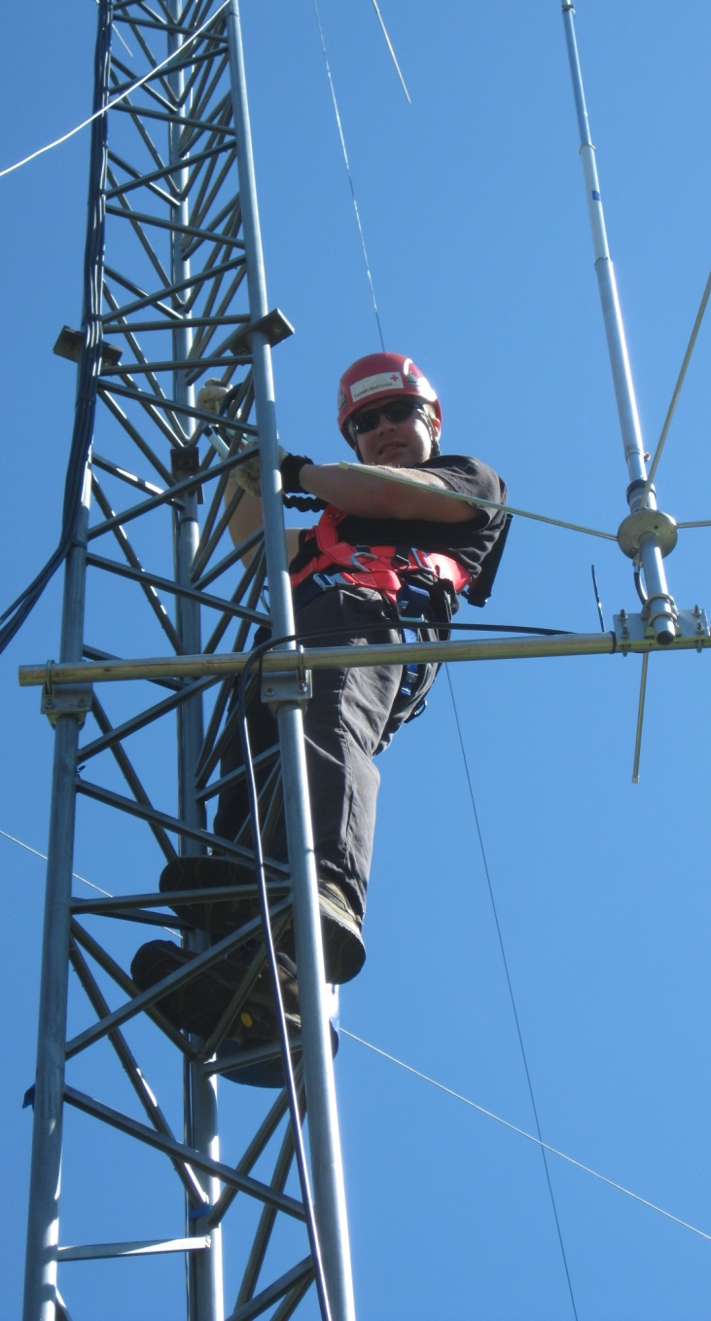
Viestintään liittyvä valmius
Kansainvälisille toimijoille ei ole varattu omaa verkkoa tai taajuutta
Toisen valtion henkilöstö ei tarvitse radiolupaa
Virve TETRA verkkoon pääsy on rajattua
Arkaluonteisten tietojen (etenkin potilastiedot) salassapito estää niiden jakamisen ilman sopimusta
Kuva: Johan Ehnberg, CC BY-SA
Notes:
Viestinnän saralla on toisaalta hyvä olemassa olevat tavat ja monia vaihtoehtoja jos joku tietty järjestelmä ei toimi (sateliitti korvaa GSM jne), mutta valmius toimia isäntämaana on heikko.
Ilmoitus Viestintävirastolle on kuitenkin tarpeellinen vaikka lupaa ei tarvitse.

Slide 50
Suomen Punaisen Ristin rooli Sosiaali- ja terveysministeriön yhteistyöpöytäkirjan perusteella
Varautuminen
Vapaaehtoisten kouluttaminen
Vapaaehtoisryhmien ylläpitäminen
Toimiminen
Täydentää ja tukee sosiaali- ja terveydenhuollon viranomaisten toimintaa
Koordinoi muita sosiaali- ja terveydenhuoltoviranomaisten tukena toimivia muita vapaaehtoisryhmiä
Ensiapu
Ensihuolto
Psykososiaalinen tuki
Vapepa koordinointi
Asiantuntijaryhmät
Materiaalivalmius
Raportointi tilanteen jälkeen
Ulkomaisten järjestöjen koordinoiminen on häiriötilanteessa mahdollista
Notes:
Alalaatikossa oleellinen tieto etenkin kokeneelle yleisölle. Tästä ei kuitenkaan ole valmista mallia, joten miten se käytännössä toimii viranomaisten ja SPR välillä sekä SPR ja ko ryhmien välillä on vielä auki. Tämä kalvon kylkeen voisi tuoda hälytysketju-välitehtävän ja hälytyskaavion kun kokonaisuudesta muodostuu parempi käsitys.

Slide 51
Sotilaalliset mekanismit Suomessa
Valtionneuvosto on esittänyt mietinnän pohjalta muutoksia
Sotilaan käyttäminen väestönsuojeluun ja humanitaariseen avustustehtävään mahdollistetaan
Samalla lakiuudistuksella halutaan kattaa sekä EU:n sisäiset että ulkoiset avunannot ja -pyynnöt
Suuronnettomuksiin ja katastrofeihin vastaaminen sisältyy
Muutokset soveltuvat sekä sotilaan lähettämiseen että vastaanottamiseen
Päätöksenteko nopeutuu mm. standardimuotoisella sopimuksella eduskunnan ohi
Vastaanottamisessa keskeisiä kysymyksiä ovat tehtävien määrittely ja tulijoiden oikeudellinen asema
Notes:
Tämä kalvo kertoo kahdesta asiasta: sotilaallisen mekanismin piirteistä suhteessa humanitaariseen toimintaan, sekä uudistuksesta suuntana, mikä saattaa olla samanlainen kun samaa tehdään humanitaariselle puolelle myöhemmin. Priorisointi uudistuksille on 1. sotilaallinen, 2. väestönsuojelu (EUCPM ym) ja 3. humanitaarinen toiminta. Lähteenä UPI:n tilaisuus “Kuinka Suomi antaa tai vastaanottaa sotilaallista pua?” 12.11.2014 joten ei kirjallista lähdettä.
Ulkoasiainministeriö asetti 14.5.2013 työryhmän arvioimaan kriisinhallintaan ja muuhun kansainväli-
seen yhteistyöhön liittyviä lainsäädännön muutostarpeita Suomen turvallisuus- ja puolustuspolitii-
kasta 2012 annetun valtioneuvoston selonteon (VNS 6/2012 vp) kirjausten pohjalta.
Työryhmä on arvioinut myös lainsäädännön muutostarpeita kansainvälistä apua annettaessa ja pyy-
dettäessä, erityisesti Euroopan unionin (EU) yhteisvastuulauseketta ja keskinäistä avunannon lause-
ketta sovellettaessa. Työryhmässä on tarkasteltu vaihtoehtoja, jotka soveltuisivat tarvittaessa avun
antamisesta ja pyytämisestä päättämiseen myös muissa kansainvälisen yhteistyön tilanteissa. Työ-
ryhmässä oli esillä seuraavat vaihtoehdot avun antamista ja pyytämistä koskevan lainsäädännön
täydentämiseksi päätöksentekomenettelyjen osalta:
a) Laaja-alainen erillislaki, joka soveltuisi avun antamista ja pyytämistä koskevaan päätöksente-
koon ulko- ja turvallisuuspoliittisesti merkittävissä asioissa ja asioissa, jotka ovat laajakantoi-
sia tai periaatteellisesti tärkeitä.
b) Suppeampi erillislaki, joka soveltuisi avun antamista ja pyytämistä koskevaan päätöksente-
koon asioissa, jotka ovat ulko- ja turvallisuuspoliittisesti merkittäviä.
c) Toimialakohtaisten säännösten täydentäminen avun antamista ja pyytämistä koskevan pää-
töksenteon osalta.
Näillä vaihtoehdoilla ei olisi vaikutusta valtiosopimusten hyväksymistä ja voimaansaattamista koske-
viin menettelyihin, joista säädetään perustuslain 8 luvussa. Jos avun antaminen tai pyytäminen edel-
lyttäisi uutta valtiosopimusta tai muuta kansainvälistä velvoitetta, noudatettaisiin sen hyväksymises-
sä ja voimaansaattamisessa edellä mainittuja perustuslain säännöksiä.

Slide 52
Ohjelma
Taustaa
Työpaja
Case-harjoitus
Ennakkotehtävät
Kansainväliset valmiudet
Suomen valmiudet
Poikkileikkaavat teemat

Slide 53
Työpajan alustus
Miten saadaan se mikä puuttuu?
Mikä puuttuu?
Mitä tarvitaan?
Ryhmittyminen
Menetelmät
Tavoitetilamäärittely
Puuteanalyysi
Toimintaohje ja muistilista valmiustoimijalle
Palaute
Toimenpidekartta
Notes:
Ryhmäjako kannattaa suunnitella etukäteen niin, että joko samoissa tehtävissä toimivat ratkaisevat oman toimialueen osalta teemoja tai niin, että ryhmissä on tasainen eri tasojen ja alueiden edustus. Ensimmäsen vaihtoehdon mallissa haasteena on kaikkien ryhmien altistaminen kaikille teemoille. Toisessa haasteena on ryhmien tuotosten yhteen sovittaminen. Ensimmäisen kurssin työpajassa käytettiin toista vaihtoehtoa ja se toimi suhteellisen hyvin.
Tavoitetilassa määritellään mitä meillä pitää olla jotta pystymme ottamaan vastaan kansainvälistä apua.
Puuteanalyysissä käydään läpi mitä meillä on ja mitä ei tavoitetilasta.
Toimenpidekartassa suunnitellaan puutteiden korjausten priorisointia.
Toimintaohje/muistilista on vielä vedosvaiheessa ja saattaa olla että se on parempi siirtää sisältöosuuteen.

Slide 54
Mitä valmiuksia meillä pitää olla, kun otamme vastaan kansainvälistä apua?
Koordinointi ja organisaatiorajapinnat
Turvallisuus
Hälytysketju ja informaation kulku
Työvälineet
Resurssit ja toimijat
Ryhmä 2
Johtaminen
Ryhmä 1
Ryhmä 3
Ryhmä 4
Ryhmä 5
Ryhmä 6
Notes:
Ensimmäisen vaiheen tuotos on lista asioista jotka tarvitaan kv-avun vastaanotossa liimalapuilla fläppitauluilla.
Keskusteluun ituja tarvittaessa (kokemuksia ulkomailta):
Turvallisuus ulkomaalaiselle suomessa
Vastuiden jako, ennalta määritellyt roolit edesauttavat
Pullonkaulat
Vaatimukset apua antavilta yksiköiltä jo ennen heidän lähtöä
Tulijoiden juridinen asema (sekä järjestöt että henkilöt)
Poikkeavat toimintatavat – kumpisopeutuu?
Eri korvaustasot vapaaehtoisille, kilpailua vapaaehtoisista, ja nousevat päivärahat.
Komitean kanssa toimiminen.
Tulijoiden integroiminen tiimeihin, kielimuurit.
PNS konsortion pyörittäminen.
Moovement coordination meetingin pyörittäminen.

Slide 55
Mitä meiltä veilä puuttuu niistä valmiuksista joita tarvitsemme avun vastaanottamiseksi?
Koordinointi ja organisaatiorajapinnat
Turvallisuus
Hälytysketju ja informaation kulku
Työvälineet
Resurssit ja toimijat
Ryhmä 4
Johtaminen
Ryhmä 5
Ryhmä 2
Ryhmä 3
Ryhmä 6
Ryhmä 1
Notes:
Toisen vaiheen tuotos on liimalappujen jako kahteen kategoriaan: “on jo” tai “puuttuu”.
Keskusteluun ituja tarvittaessa (keskusteluista poimittuja havaintoja puutteista):
Kommunikaatio ilman Virveä
Millä tasolla koordinoidaan apua tarjoavan organisaation kanssa? Kenttä, piiri, keskustoimisto? Kaikki yhtä aikaa?
Rekrytointisuositus kansainvälistä raportointia vastaavalle tasolle saattamiseksi. Puuttuuko meiltä kapasiteetti laskea hinta/autettava, overhead-kustannuksia ym. kansainvälisesti käytettyjä benchmarkeja?
Rekrytointimenetelmä vieraille järjestölle sekondeeraamiseksi, sekä daily labor-tyyppiset että pitkäaikaiset rekrytointikanavat.
SPR:n rooli suhteessa viranomaisiin kansainvälisen avun vastaanottotilanteessa ei ole määritelty, mutta yhteistyöpöytäkirjaa voi soveltaa
Hälytysketjua ja prosessia ei ole mallinnettu

Slide 56
Miten me järjestämme ne avun vastaanottamisen valmiudet jotka meiltä puuttuu?
Johtaminen
Lisätään valmiussuunnitelmaan osio avun vastaanoton johtomallista
Luodaan toimintaohjeet ja toimintakortit toimijoille
Mallinetaan johtamisprosessin kuvaus jossa näkyy päätöksenteko
Nimetään avun pyyntöjen ja vastausten käsitteljä
Varmistetaan Punaisen Ristin Ulkopuolisen rahoituksen hakemisen valmius
Koordinointi ja organisaatio-rajapinnat
Luodaan ulkomaisten järjestöjen koordinointimalli
Tehdään koordinoitimalli kuinka vapaaehtoisia ohjataan tulijoille
Pyritään valmiussopimukseens tullin ja rajavartiolaitoksen kanssa
Lisätään kv-avun vastaanotto yhteistyösopimuk-siin paikallisten viranomaisten kanssa
Edistetään yhteistyökuvioita selkeäksi SM, STM, UM ja VN kanssa
Turvallisuus
Luodaan työturvallisuuden ohje, joka kattaa myös ulkomaiset toimijat
Otetaan briiffikäytäntö osaksi arkitoimintaa
Varmistetaan ruoka- ja vesiturvallisuus ja omavaraisuusvaatimukset tulijoille
Luodaan toiminta-suunnitelma turvallisuus-järjestelyille kv-avun vastaanotossa
Hälytysketju ja informaation kulku
Parannetaan valmiutta näkyvyyden nostamiseksi, ml. asut ja henkilökortit
Määritellään kv-avun pyyntö hälytysketjuun
Resurssit ja toimijat
Koulutetaan toimijat toimintamallin, kv-mekanismien ja kaavioiden käytössä
Testataan hälytysketju myös ulkomaille säännöllisesti
Varaudutaan tarjoamaan tulojoille viestintävälineet ja siihen tarvittava infra
Kartoitetaan kielivalmiudet omassa organisaatiossa
Työvälineet
Käytetään valmiussunnitelmaa ohjaamaan kv-avun vastaanotton valmiutta (ks johtaminen)
Luodaan ohjeet kt/piiri/osasto tasoille kv-avun vastaanottamiseen
Valitaan tai luodaan yhteinen ja yhteensopiva arviointimenetelmä
Kehitetään tilannekuvan ylläpitämisen valmiutta kv-avussa tarvittavilla ominaisuuksilla
Käytetään toimintaohjeita ja –kortteja ohjaamaan toimijoita (ks johtaminen)
Järjestetään harjoitus kv-avun vastaanottamiselle
Määritellään mitkä tehtävämuutokset ja lisärekrytoinnit tarvitaan valmiuteen ja toimintaan
Haetaan tai ohjataan rahoitusta henkilö- ja välineresurssien hankintaan
Hankitaan tarvittavat valmiuden henkilö- ja välineresurssit
Suunnitellaan tai sovitaan varastojen, majoituksen ja toimitilojen nopeasta lisääminestä
Notes:
Kolmannen vaiheen tuotos on puuttuvien osan liimalappujen järjestäminen tärkeysjärjestykseen. Kriteerejä priorisoinnille ovat: krittisyys/keskeisyys kv-avun valmiuden vastaanottamiselle, aiheen konkreettisuus (saattaa vaatia auki kirjoittamisen liimalapulle) sekä vaikutuskenttä (=onko tämä asia jolle voimme tehdä jotain). Esimerkiksi toisen toimijan asioihin ei voida välttämättä vaikuttaa joten sitä on turha priorisoida. Lopulta niistä valitaan tietty määrä jotka muodostavat pohjan synteesille.
Työpajan synteesi eli työpajan tuotosten yhteenveto perustuu puuteanalyysin priorisointeihin jotka on kirjoitettu auki toimintamuodossa jotka alkaa verbillä. Liimalaput sisältävät usein vain yhden tai pari sanaa joten tässä osuudessa fasilitaattorin ja avustajan rooli on olla tarkkoja keskustelusta. SPR:ssä käytetään usein passiivimuotoa, vaikka se nähdään konsultoinnissa heikommaksi, koska siitä puuttuu tekijä. Osallistujista riippuen kannattaa mahdollisuuksien salliessa (=tekijät paikalla) kirjata synteesiin.
Tällä kalvolla on ensimmäisen työpajan synteesi. Siihen valittiin jokaisesta teemasta viisi lappua. Huomaa, että päällekkäisyyksiä teemojen välillä syntyy aina, ja usein monet laput yhdistyy omaksi kokonaisuudeksi. Fasilitoijan rooli on järjestää ne tavalla josta on mahdollisimman paljon hyötyä osallistujille – päällekkäisyydet voi poistaa tai jättää, kokonaisuudet voi määritellä nippelitasolle tai isoiksi otsikoiksi, niin kauan kuin ne ovat ymmärrettäviä ja konkreettisia.

Slide 57
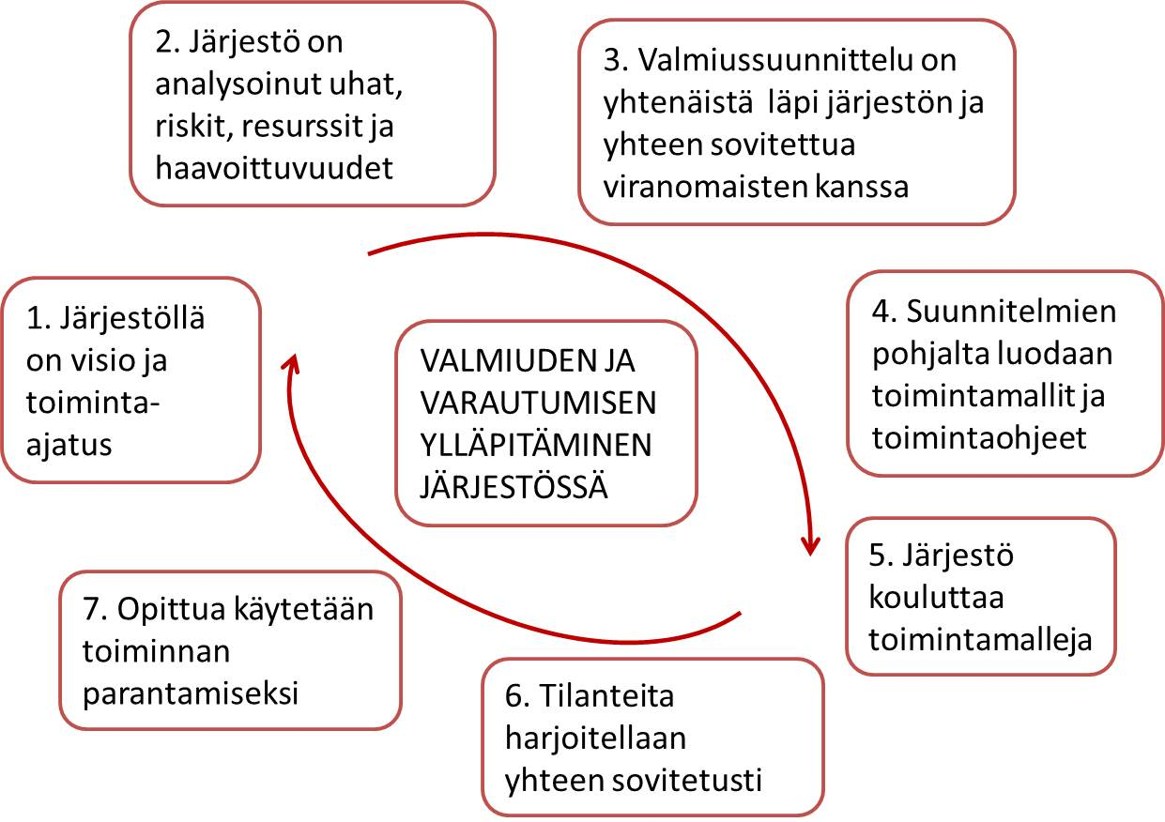
Valmiuden ja varautumisen ylläpitoprosessi Punaisessa Ristissä
Notes:
Tätä kalvoa voi käyttää havainnollistamaan mihin osaan ylläpitoprosessia kehitystarpeet kannattaa kohdistaa. Sitä voi jopa käyttää synteesin (puuteanalyysin priorisoinnin) pohjana niin, että liimalaput jotka sovitaan kehityskohteeksi tuodaan suoraan ylläoleviin laatikoihin (tulostettuna tai kirjoitettuna fläpeille).

Slide 58
Toimintaohje
Keskustelu
Case
Työpaja
Toimintaohjeen vedos
Notes:
Koko päivän tuotoksena voi olla myös toissijainen aihe. Tällä kalvolla voit kuvailla sitä. Ensimmäisen kurssin kokonaisuuden pohjalta hahmoteltiin kv-avun vastaanoton toimintaohjetta.
Tämä voi olla myös esimerkiksi muistilista joka löytyy seuraavalta kalvolta. Joka tapauksessa tällaiseen sivutuotokseen kannattaa varata henkilö joka ei osallistu kurssiin aktiivisesti, esimerkiksi assistentti tai joku joka on jo käynyt kurssin ja haluaa kehittää omia työkalujaan tai tätä kurssimateriaalia itsessään. Muista kuitenkin esitellä hänet niin kuin kaikki muutkin ☺

Slide 59
Esimerkki muistilistasta valmiustoimijalle, muokkaa omaksi
Normaalioloissa
Selvitä vastuualueet ja oma roolisi
Luo tiimissäsi toimintasuunnitelma
Avun pyynnössä
Ilmoita tarpeista avun pyyntöä koordinoivalle taholle ja pidä tämä ajan tasalla muutoksista
Avun vastaanotossa
Järjestä tilannepäivitys tulijoille
Järjestä työoikeus tulijoille
Kehitä osaamistasi esim. Kurssilla
Tutustu etukäteen määriteltyihin avustusyksikköihin
Varaa resursseja, esim. yhteyshenkilö avun vastaanottamiselle
Sovi mikä osapuoli vastaa mistä kuluista
Järjestä kuljetukset/ajo-oikeudet
Järjestä tavaroiden maahantuonti
Notes:
Vaihtoehtona raskaalle työpajalle, toimijalle kätevä työkalu voi olla yksinkertainen muistilista jota pohditaan yhdessä. Yllä oleva on ehdotus – ei valmis tuotos.
Pohjana muistilistalle voi käyttää esimerkiksi toimintaohjetta kun se on valmis.

Slide 60
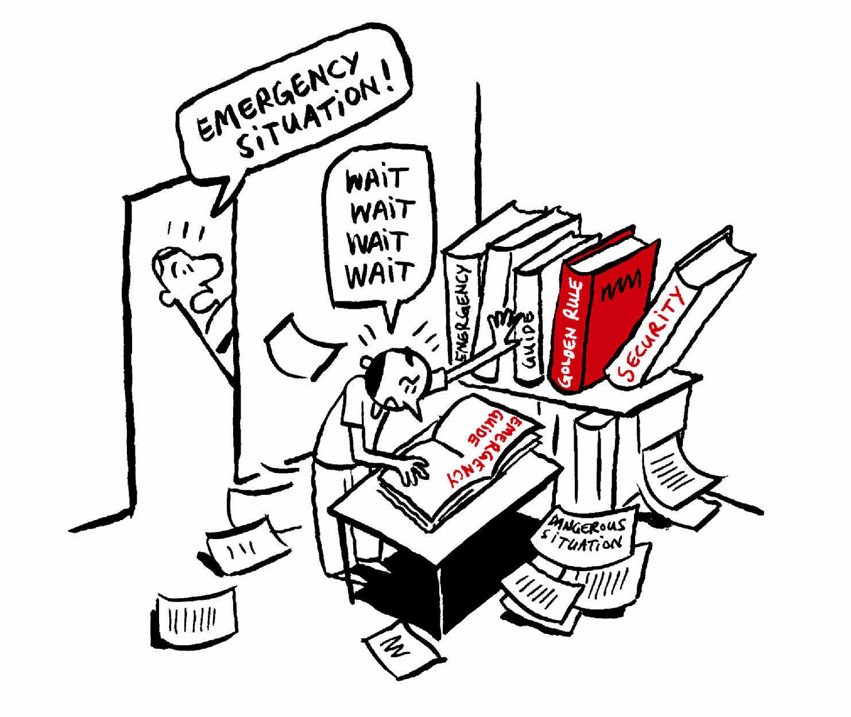
Kuva: IFRC

Slide 61
Palautekortti
Työpajassa tuotettu materiaali auttaa minua työssäni
1-ei ollenkaan | 2 | 3 | 4 | 5-täysin
Sain tarpeeksi tietoa osallistuakseni työpajan tehtäviin
1 | 2 | 3 | 4 | 5
Työpajassa syntynyt tulos on laadukas (rajattu, selkeä ja realistinen)
1 | 2 | 3 | 4 | 5
Muita kommentteja, ehdotuksia tai ideoita

Slide 62
Palautteet
Palautteet laatikkoon, kiitos!

Slide 63
Lähteitä ja lisää aiheesta
Keskeiset lähteet
Aiheeseen liittyvää
David Fisher, Legal preparedness for international and domestic responses to disasters, 2014
IFRC, Introduction to the Guidelines, 2011
European Commission, EU Host Nation Support Guidelines, 2012
SPR/Maarit Pimiä, Kansainvälisen avun vastaanoton sääntely, 2014
Yhteiskunnan Turvallisuusstrategia (aiemmin YETT), 2010
ICRC Project Report on IDRL, 2003
Tullittomuus tullittomuusasetuksen perusteella (EY n:o 1186/2009)
Model Act for the Facilitation and Regulation of International Disaster Relief and Initial Recovery Assistance (with commentary). IFC, OCHA, Inter-Parliamentary Union, 2013
Notes:
Aiheesta löytyy paljon lisää. Melinda Palomaa, Maarit Pimiä ja Johan Ehnberg ovat työssään hyödyntäneet laajaa aineistoa, heiltä voi löytyä lisää ideoita.

Slide 64
Palautetilasto ja yhteenveto
# | 1 | 2 | 3 | 4 | 5 | 6 | 7 | 8 | 9 | 10 | 11 | 12 | 13 | 14 | 15 | 16 | N | ~
1-auttaa
2-pystyy
3-laatu
Vapaat

Slide 65
Palautetilasto ja yhteenveto 12.2.2015
# | 1 | 2 | 3 | 4 | 5 | 6 | 7 | 8 | 9 | 10 | 11 | 12 | 13 | 14 | 15 | 16 | 17 | 18 | N | ~
1-auttaa | 4 | 5 | 4 | 4 | 4 | 3 | 3 | 4 | 4 | 4 | 4 | 4 | 3 | 5 | 4 | 4 | 3 | 4 | 18 | 3,9
2-pystyy | 5 | 5 | 5 | 4 | 4 | 4 | 4 | 3 | 4 | 3 | 4 | 4 | 4 | 5 | 5 | 5 | 4 | 5 | 18 | 4,3
3-laatu | 5 | 5 | 4 | 3 | 4 | 4 | 2 | 4 | 4 | 4 | 5 | 4 | 4 | 4 | 5 | 4 | 5 | 4 | 18 | 4,1
☺ Vähän vielä yleisellä tasolla -> miten tästä eteenpäin?
Hyvä kokonaisuus! Johanilta erinomainen esitys! Huolellinen valmistautuminen näkyy!
Kiitos, tästä on hyvä jatkaa!
Mielenkiintoinen koulutus. Positiivisena jäi mieleen puutteiden tunnistaminen ja niiden samankaltaisuus.
Kiitos! Mukavasti vedetty historiallinen 1. kv-avun vastaanottamisen koulutus! Odotan innolla työpajan yhteenvetoa. Seuraava askel: sama asia ”rajapintojen” kanssa
Pohdinnat kollegan kanssa olivat hyviä. SPR:ssä tieto ja valta keskittyy tällä hetkellä liian suppealle joukolle. Osaamista tulee vahvistaa. (3-laatu 2: todella paljon vielä tehtävää)
Toisaalta olisi hyvä että piirin/kt/delegaatit olisivat toimineet omissa ryhmissään
Tästä sitten käsikirja, ohjeet ja koulutusmateriaali
Mukava koulutuspäivä. Kiitos!
Lisää aikaa tähän, koko setti vaatii 2 päivän koulutuksen. Kiitos.

Slide 66
Kouluttajan ohjeet
Tarvikkeet
Liimalappuja
Tulosteet ja materiaalit
Palautelomake
Sakset
Tusseja, etenkin mustaa ja sinistä
Monen värisiä
Kurssimateriaali (kalvot 4 per sivu)
Valmistelut
Kirjoita case-tehtävä
Järjestä koulutukseen vieraspuhuja, esimerkiksi delegaatti
MIRA ja/tai IFRC assessment lomake
Case-tehtävä
ERU esitteet
Sphere-kirjoja
Fläppitauluja yksi per ryhmä + 2, joista toinen on odotuksille ja toinen välitehtäville
Teippiä
ERU-esitteitä (Kalkusta)

Slide 67
Resursointiehdotus kouluttajalle
Suunnittelu
40%
1pv
Koulutus
40%
1pv
Dokumentointi
20%
½pv
Perehtyminen
Kutsut
Digitointi
Palautteen koonti
Valmistelut
Raportointi
Rakentaminen
Tavoiteasettelu järjestäjien kanssa
Purku
Koulutus

Slide 68
Dokumentin käyttöohje kouluttajalle
Tyylinä hillityt tehosteet ja teeman värit
Vältettävä päävärin liian raskasta käyttöä
Vaaleanpunainen parempi, tai laatikkolista jossa on ohut punainen kehys
Esityskäyttöön kalvot joita ei ole piilotettu
Koulutuksen esitys lähtee alusta
Työpajan erillinen esitys lähtee työpajan agendasta
Vieraspuhuja voi olla hyvä lisäys
Piilotetut kalvot ovat dokumentointia ja ohjeita, ylimääräistä materiaalia jota voi käyttää
Lisää esitehtäviä
Edellisten koulutusten tehtäviä ja tuloksia

